Slide 1
日本語教育と言語学
2015春 火曜日4時限 担当教員：岡 智之

Slide 2
担当者自己紹介
氏名： 岡 智之（おか ともゆき） ニックネーム：ガンジー
連絡先：N棟２F留学生センター研究室（内線7235）okatom@u-gakugei.ac.jp
出身： 大阪市生野区鶴橋生まれ。奈良県生駒郡平群町で育つ。
学歴： 大阪外国語大学大学院博士後期課程言語社会専攻修了。
専門： 言語学、日本語文法
経歴： 日本語学校（新宿区大久保）、湖南大学校（韓国光州市）で日本語教師
現職： 東京学芸大学留学生センター、大学院国語教育専攻日本語教育コース
趣味： 外国語学習、太極拳

Slide 3
オリエンテーション
本講義の目標
現在、言語学の新しいパラダイムとして、発展しつつある認知言語学の基本概念、言語分析の方法を学び、日本語研究や日本語教育に応用していく。
テキスト
籾山洋介『日本語研究のための認知言語学』研究社、2014、2000円
成績評価
・平常点30%（出席＋毎回のコメントシート提出。）
・各課の課題提出30%
・期末テスト40%

Slide 4
第１講 認知言語学の基本的考え方
ポイント、はじめに
認知言語学は、言語は言語が有する一般的な「認知能力」、人間の「認知」の営みを反映したものであると考える。
認知とは「人間が、身体を基盤として、頭や心によって行う営み」、
「人間が行う知的・感性的営み」
認知言語学は、身体を通してのさまざまな「経験」が、言語の習得・使用の重要な基盤をなしていると考える。＝経験基盤主義
物事に関して経験的に身につけた多様な知識が、言語表現（の意味）の理 解には不可欠である。

Slide 5
言語の基盤をなす認知能力ー①捉え方
同じ１つの物事や状況であっても、（置かれた立場などによって）異なる捉え方（construal）で捉えることができるという認知能力があり、その捉え方に応じて、異なる表現をすることができる。→第2講1つの事態に対する多様な捉え方
例１）「…雪のついた岩壁は、向こうから自分たちに挑んでいる」
言い換え：「雪のついた岩壁が（目の前に）ある／そびえている」
類例）だんだん山が迫ってくる。
駅前に高層ビルが集まっている。

Slide 6
②視点の転換
同じ物事に対して、異なる視点（viewpoint）を設定してそこから捉えるという認知能力がある。視点によって、同じ物事に対して異なる表現をする。→第3講
例２）…幾つもの駅を過ぎる間、平野は尽きなかった。
列車で移動中のいくつもの視点から見た結果、どの視点から見ても平野で
あった。
別な視点では、「見渡す限り、平野だった／平野が広がっていた」といえる。
類例）「国境の長いトンネルを抜けると、雪国であった」
The train came out of the long tunnel into the snow country.

Slide 7
③ 焦点化
複数の要素からなる物事に接した場合に、異なる要素に注目できる（焦点化focusing）という認知能力→第２講、第4講
例３）…はにかんだり、涙ぐんだりする顔を見ながら、細川もまた視界が滲（にじ）んでいく。
細川の視界の変化に焦点をあてたもの。
細川の心理的・生理的変化→細川の視界がぼやけて見える（経験基盤）
参考）『時が滲む朝』楊逸（2008年芥川賞受賞作品）

Slide 8
④ カテゴリーの伸縮
あるカテゴリー（category）を伸縮するという認知能力→第5講、第8講
例）「こんなのは論文ではない」 「論文」というカテゴリーも、論文であるかないかの境界が明確であると言えず、柔軟性を持っている。
例４）もはや「これは野球ではない」のか、それとも「これも野球」なのか。…
「野球」というカテゴリーは伸縮させることができる。
例５）男のくせに、あきらめの悪いやつだなと思った。
＜潔くあきらめる＞という特徴を有する「男」の集合は、「男」全体の中でも、（ある観点から見て）好ましいメンバーで構成される下位カテゴリーである。
→カテゴリーの「理想例」第８講

Slide 9
⑤ 思考・感情を「もの扱い」
「思考」や「感情」など、直接把握しにくい抽象的な存在を、より把握しやすい「もの（物理的存在）」などを通して理解するという認知能力を「概念メタファー」（conceptural metaphor）という。→第9講
例６）美那子はすぐ、自分が魚津からかばわれているといったそんな考え方を向こうへ押しやった。
例７）そういう確信に似た思いが不意に、この時美那子の心に飛び込んできたからであった。
例８）突如として猛烈な感情が彼女の中で立ち上がった。

Slide 10
言語の基盤となる経験的知識
ある種の言葉の意味を適切に理解するには、その言葉が指し示す対象の特徴に関する知識が必要な場合がある。→第７，８講 百科事典的意味の射程
例９）「木の葉落とし」と呼ばれたサーブは威力を発揮した。
「不規則な変化をしながら、相手コートに落ちていく」サーブ
例10）優勝した作品「ステンドカラス」は、漆黒のドレスのスカートを翅の様に広げると内側に美しいステンドグラスの模様がある。コンセプトは「カラスのように嫌われ者でも、実はキラキラしたすてきな部分を持っている。
「カラス」に＜人間に嫌われる＞＜色が黒い＞などの特徴を認める。
例11）準決勝、決勝の二試合連続でノーヒットノーランを演じるという、鬼のような投球を見せる。 ＜見るものに恐れ、驚異を感じさせる投球＞

Slide 11
まとめ
１．認知言語学＝言語は人間の一般的な認知能力が反映したもの。
２．認知＝人間が身体を基盤として、頭や心によって行う営み。
３．言語の基盤をなす認知能力＝同じ物事に対する異なる捉え方、視点の転換、
焦点化、カテゴリーの伸縮
４．経験基盤主義＝身体を通しての様々な経験が、言語習得・使用の基盤をなす。
◎授業の最後に
授業に対する質問、コメントを考えながら聞くこと。質問、コメントをそれぞ
れ1つ以上、付箋に書いておく。教員の説明後、隣の人と意見交換（時間があれば4~5人グループで意見をまとめ）質問する。最後に、コメント用紙に今日のコメントとして書く。（コメントは授業のまとめではありません。）課題は毎週月曜日までにメールで教員に回答を送り、次回授業で討論する。

Slide 12
問題
１．「彼は打たれていたのではなく、打たせていたのだ」という、それぞれの表現は、どのような異なる捉え方に基づくものであるか説明せよ。
「打たれていた」は、受け身で、彼が一方的に相手の攻撃を受け、自分の意志で制御できないと捉えている。
「打たせていた」は、使役形（許可の意味）で、何らかの意図で、相手に攻撃をするように仕向けていた。（最初思い切り攻撃させて疲れさせ、疲れたところをこちらが反撃するなどの戦略か。）つまり、自分の意志で出来事を制御できると捉えている。
２．「かびくさい話を聞かされるのは、もううんざりだ」
「かびくさい」が＜古くさく、時代遅れだ＞という意味を表せるのは、「かび」という語の指示対象が有するどのような特徴であるか説明せよ。
「かび」は古くなった食べ物につき、においなどをはなつ。そういう「古くて、くさい」という特徴をもつ。そのため、話やファッションなどが時代遅れなこともあらわす。

Slide 13
第2講 １つの事態に対する多様な捉え方
ポイント
私たち人間には、同じ1つの事態に対して、異なる捉え方をすることができるという認知能力があり、この認知能力が同一の事態に対する多様な言語表現を可能にしている。
同一の事態に対する異なる捉え方として、複数の要素から構成される物事の異なる要素に焦点を当てること（＝焦点化）、同一の数量を多いと捉えるか否かなどがある。

Slide 14
「見に来る人」の焦点化
「ナゴヤゴームの中日・巨人戦の観客数が4万人であった」ということを多様な捉え方で捉えることができる。
１．ナゴヤドームの中日・巨人戦の観客数は4万人であった。
２．ナゴヤドームの中日・巨人戦の観客数は4万人に上った。
３．ナゴヤドームの中日・巨人戦の観客数は4万人に達した。
1はただ事実を述べた文であるが、２，３は4万人を多いと捉えた場合。「少ない」と捉えた場合は、「わずか1万人」と言える。
cf. 「5冊も読んだ」と「5冊しか読まなかった」

Slide 15
４．ナゴヤドームの中日・巨人戦に4万人の観客が集まった。
５．ナゴヤドームの中日・巨人戦に4万人の観客が詰めかけた。
６．ナゴヤドームの中日・巨人戦に4万人の観客が押し寄せた。
４～６は人々の移動のプロセスを焦点化。
「集まる」は特に多いと捉えているわけではない。
「詰めかけた」…場所の広さに対して、人間の多さに注目。
「押し寄せる」…多数の人間を1つのまとまりと捉え、その集合の大きさに注目。人間に限られない。「土石流」

Slide 16
７．中日・巨人戦が行われたナゴヤドーム（に）は4万人の観客が入った。
「入る」…＜ある領域の外部から内部に移動する＞
－容器のイメージスキーマ
ただし、4万人の観客を多いと捉えるという意味も含む。
「？わずかな観客が入った」
「今日は入っているね」

Slide 17
容器のイメージスキーマ
イメージスキーマとは
私たち人間が、自分が身を置く世界と身体を通して様々な相互作用を繰り返しする中で、一般化・抽象化した形で抽出することができる（認知）図式。
「容器のイメージスキーマ」
空気を吸い込み、排出。食べ物を摂取し、排出。－自分の体が容器。
私たちは建物の中に入る、いる、建物の外に出るー建物が容器。
「内部」「外部」、両者を区別する「境界」を構成要素とする。

Slide 18
容器のイメージスキーマに基づく表現 （抽象的移動、変化を表す表現）
「4月に入る（と、ようやく暖かくなった）」
「4月」は、期間内と（内部）と期間外（外部）を明確に区別できることから、一種の「容器」とみなせる。
期間内に人間が容器の内容物として存在。
「A大学に入る」
「A大学の学生になる」という意味を表せる。
「A大学の大学生であるという身分」は、境界が明確であって、一種の「容器」とみなせる。

Slide 19
「催し」の焦点化
８．ナゴヤドームの中日・巨人戦は4万人の観客を集めた。
「集める」主体は「中日・巨人戦」という「こと」ー擬人法に基づく。
擬人法とは、本来人間（に関する物事）を描写する表現を、人間以外に用いるレトリック。人間以外の存在を人間に見立てて表現する方法。
例）「あいにく、今にも泣き出しそうな空だった」
「時折、思い出したように、雨がパラついた」
「（静岡に着くと）美しい富士山が出迎えてくれた」
「集める」主体が、多くの人が見たいと思うような魅力を有しているという意味も含む。
→観客数を多いと捉えているという意味も含む。

Slide 20
「会場」の焦点化
９．中日・巨人戦が行われたナゴヤドームは4万人の観客を飲み込んだ。
⒑ …会場の蔵前国技館は、…定員の一万三千人をはるかに超え一万五千人を呑み込んでいた。
擬人法に近い表現。観客数を多いと捉えている。
正確には、「巨大な生き物」にたとえている。
メタファーとは、「2つの事物・概念の何らかの類似性に基づいて、本来は一方の事物・概念を表す形式を用いて、他方の事物・概念を表す比喩」
「飲み込む」の本来の意味＜人間などの生き物が、食べ物などを（口の中から）すっかり胃の中に入れる＞
例文9，10の「飲み込む」の意味＜施設などが、多数の人をすっかり収容する＞ －＜（主体が）ある対象を内部に収める＞という類似性に基づくメタファー

Slide 21
本来の意味の二次的活性化…ある語がメタファーなどの比喩に基づき新たな意味を表す場合に、本来の意味が背後で支えていること。
例文9は、「ナゴヤドーム」の中に「4万人の観客」がすっかり収まることを表しているが、「巨大な生き物」が獲物をすっかり「飲み込む」イメージも生きている。
11. 中日・巨人戦が行われたナゴヤドームは4万人の観客で埋まった。
「ナゴヤドーム」に焦点を当て、「ナゴヤドーム」の状態変化の観点から述べる。「ナゴヤドームの観客席」が「4万人の観客」によって占められ、見えない状態になる。観客数を多いと捉えている。
「埋まる」の基本的な意味＜あるものが、別のものに覆われて、見えなくなる＞→メタファーに基づく拡張。

Slide 22
12. 中日・巨人戦が行われたナゴヤドームは4万人の観客で膨れ上がった。
最初の本格的異種格闘技戦とあって、人気が沸騰し数千人の観衆で会場は超満員にふくれ上がった。
「膨れ上がる」の基本的意味＜弾力性がある容器状のものに、空気などが多量に（限界近くまで）入って、容積が極めて大きくなる（これ以上の量が入ると破れ（あるいは壊れ）、容器として機能しなくなる）＞
「ナゴヤドーム」を「内容量によって容積が変わる容器状のもの」にあえてたとえる→本来の＜容積が極めて大きくなる＞という意味が二次的に活性化される。→観客数の多さを誇張的に表す表現効果につながる。
「超満員」は＜入場者が、ある会場の収容定員を超えていること＞を表す。「超満員にふくれ上がった」とは、収容定員を超えた分の入場者が、会場の容積を押し広げているかのように捉えた表現。→誇張表現。

Slide 23
第2講のまとめ
１．私たち人間には、同一の事態に対して、異なる捉え方をすることができると いう認知能力があり、この認知能力が同一の事態に対する多様な言語表現を可能にしている。
２．同一の事態に対する異なる捉え方の重要なものとして、複数の要素から構成される物事の異なる要素に焦点を当てることがある。
３．同一の数量を、多いとみなすか否かという異なる捉え方をすることも注目すべき認知能力である。

Slide 24
問題
１．「大阪万博の総入場者数は６千数百万人を記録した」という文は、「総入場者数」をどのように捉えた文であるか説明しなさい。なお、「記録した」という表現に注目すること。
「記録する」とは、過去最高の数値に達したことをあらわすので、「総入場者数」を過去最高の数値である（きわめて多い）と捉えている。
なお、この文は「総入場数」という「見に来る人（の数）」を焦点化しており、「大阪万博は6千数百万人の総入場者数を記録した」であれば、「大阪万博」という「催しを焦点化」し、また擬人化している。
２．ある１つの出来事（事物・物事）を想定し、それについて異なる捉え方で捉えた文をできるだけ多く考えなさい。
「Aさんが家に帰る」という1つの事態に対し、「Aさんを家に帰らせる」「Aさんに家に帰られる」「Aさんに家に帰ってもらう」ではどのように捉え方が異なるか？

Slide 25
窓が閉じている状態を述べるとき。下記の表現はどのように捉え方が異なるか
窓が閉まっている／窓が閉められている／窓が閉めてある／窓を閉めてある
その他
太郎が花子に花をあげた／太郎が花子に花をくれた／花子が太郎に花をもらった

Slide 26
第3講 視点の転換
ポイント
相手（聞き手）の視点に立って物事を捉える「視点の転換」という認知能力に基づく言語表現もある。
1つの語が複数の視点から捉えた意味を含む場合もある。

Slide 27
はじめに
1a. 十時ごろドアがあいた。
話し手は、どこにいるか？
1b. 見覚えのある三木が相変わらず案山子に和服を着せたような恰好でステッキを持ったまま入ってきた。
2a. ドアがあき、三木が入ってきた。
2b. ドアがあき、三木が入っていった。
話し手は、aではドアの内側にいるが、bでは外側にいる。
話し手が自分の視点から物事を描写する。
相手（聞き手）の視点に立って、話し手自身などを捉え描写する＝視点の転換

Slide 28
視点の転換
３．お母さんが手伝ってあげようか。
４．お父さんが教えてやるよ。
親が自分のことを「お母さん」「お父さん」という
親が子供の立場（視点）に立って、その子供の立場から自分を見る場合の呼び名を使う。→子供のことを配慮する。
通常は、一人称を使うか、代名詞は省略する。

Slide 29
５．人に頼ってはいけない。
「人」：＜（誰かから見た）別の人間＞ 話し手本人以外のすべての人。
６．人が親切に教えてやっているのにその態度は何だ。
話し手を表す「人」の用法
その場に聞き手とは別の人間が話し手しかいなければ、「人」という語で話し手を表せる。

Slide 30
「言い訳」（１）
７．なかには産後太りを気にしているが子育てでダイエットができないという女性に「そんなのは言い訳だ、芸能人は出産しても太らない」と言う夫もいる。
１）「妻が産後太りの状態にある」（=E1）ことを、妻と夫の両方が好ましくないと思っている。
２）E1に対する事情説明として、妻は「子育てでダイエットができない」（=E2）と言う。
３）夫は、E2はE1に対する妥当な事情説明ではない（つまりは、妻がもっと努力すればダイエットはできる）と判断する。
４）夫はこのような判断を「言い訳」と表現する。

Slide 31
「言い訳」の基本的意味
「ある人（＝A）に関して好ましくないことが生じた」（＝E1）という状況で、「E1について、Aが『自分は悪くない、自分には責任はない』といった趣旨の事情説明を行った」（＝E2)ことに対して、Aとは別の人（＝B)が、E2はE1に対する妥当な事情説明ではないと判断した場合に、その判断を表すもの。
何らかの好ましくないことに対するAの事情説明に対して、それを聞いたAとは別の人であるBの視点から、その事情説明が妥当ではないと判断している。

Slide 32
「言い訳」（２）
８．四回、先頭のロドリゲスから松井秀までの3連続四球が響いて4失点。ビッグイニングをつくってしまったことに「理由を話せば長くなるし、言い訳になる」と何かをのみ込むように語った。…
１）「松坂が不甲斐ない投球をした」（＝E1）ことは、松坂本人にとってもファンなどにとっても好ましくないことである。
２）松坂本人はE１に対する正当な事情・理由があると考えているが、「その事情・理由」（=E2）を口にしない。
３）松坂は他者（聞き手）の視点に立って、E2を言った場合、他者はE2はE1に対する妥当な事情説明ではないと判断すると推測する。
４）松坂は、以上の視点の転換および推測に基づき、E1に対するE2という（実際には言わなかった）事情説明を「言い訳」と表現する。

Slide 33
視点の転換を伴う「言い訳」の意味
「ある人（＝A）に関して好ましくないことが生じた」（＝E1）という状況で、「E1について、Aが行う『自分は悪くない、自分には責任はない』といった趣旨の事情説明」（＝E2）に対して、話者（聞き手）（＝B）は妥当な事情説明ではないと判断するとAが推測した場合に、その推測を表す。
Aが、自分の事情説明を聞き手の視点に立って判断する。
他者の視点に立って判断するとは、他者の考え・判断を推測すること。
視点転換の「言い訳」は、他者の視点に立って自分の事情説明の妥当性について推測するという認知能力を前提にしている。

Slide 34
複数の視点を含む表現 「ありがた迷惑」
９ …通いつめるうちに、南海ホークス応援会長から、一緒に応援しようやって声かけられて。正直ありがた迷惑ですよ。静かに見たかったんでね。
一緒に応援することは筆者が望むこと、つまりは筆者にとっては「ありがたい」ことだと応援会長は思っているが、静かに観戦することを望む筆者にとっては、一緒に応援するように誘われることは「迷惑（なこと）」だ。
「ありがた迷惑」とは、相手は私が「ありがたい」ことだと思うと判断して何かをしたが、実は、そのことは、私にとって「迷惑（なこと）」だという意味を表す。
「ありがた迷惑」とは、相手の好意を単に自分にとって「迷惑」だと思うだけでなく、相手の立場（視点）にも立って、相手は私に対して良かれと思ってしていることだという推測も含む。
1つの語の中に、自分の視点だけでなく、相手の視点（に基づく推測）も含む。

Slide 35
「大きなお世話」
⒑ 結婚に適齢期はないかもしれませんが、出産には適齢期があります。…もし、子供を産みたいと思っている人は、やはり20~30代前半に産んだ方がいいと思う。「私の勝手でしょ！大きなお世話よ」と思う人もいるかもしれないけど、私はおせっかいといわれてもそう言いたい。
「大きなお世話」という表現も、口出ししないでほしいという自分の考えを自分の視点から表明しているだけでなく、相手の立場にたって、相手の発言は好意に基づくものであろうという推測もしている。
「大きなお世話」の、相手の視点に立つという視点の転換を含んでいる。
「余計なお世話」も同様。

Slide 36
「おせっかい」
…おせっかいな医者が私の感じていない痛みを発見し、「あなたは感じていないようだけど、首筋にひどい痛みがある」と言われても、私には何のことやらわからない。
「おせっかい」という語にも、相手の行為が自分には何の役にも立たないという評価と同時に、相手は好意などからこのようなことをしたのであろうという相手の視点に立った推測が含まれている。

Slide 37
第3講のまとめ
相手（聞き手）の視点に立って物事を捉える「視点の転換」という認知能力に基づく言語表現もある。
「言い訳」という語にも、視点の転換を伴う用法がある。
「ありがた迷惑」「大きなお世話」「お節介」という表現はいずれも、相手の行為を、自分の視点と相手の視点（に立った推測）の両方から捉えた意味を含む。

Slide 38
問題
１．以下の「琵琶湖がぐんぐん下にさがり」という表現から、琵琶湖を見ている人についてどのようなことがわかるか考えなさい。
そこで二人でケーブルに乗る。琵琶湖がぐんぐん下にさがり、展望はひろがってくる。
→実際は見ている人が上に向かって移動しているが、あたかも琵琶湖が下にさがっていっているように、見えたままを言葉で表現している。
類例）だんだん山が迫ってきた。
船の姿がだんだん大きく（小さく）なってきた。
街のネオンサインや行きかう車のライトが光っては後ろに流れていく。

Slide 39
２．「あばたもえくぼ」ということわざは、1人の人の顔を異なる2つの視点（立場）から捉えたものである。その2つの視点とはそれぞれどのような（人の）視点であり、またそれぞれどのような捉え方であるか説明しなさい。
1つの視点…一般からの視点。一般にはあばたは醜いものとされている。
もう一つの視点…相手を好意をもってとらえている人の視点。一般に醜いものとされる「あばた」も「えくぼ」のように好ましいものに見える。

Slide 40
第4講 焦点化
ポイント
1つの語が同時にある対象の異なる面を焦点化することがある。
1語あるいは複数の語が表す同一の焦点化の対象を、異なる「フレーム」で捉え、異なる意味づけをする場合もある。

Slide 41
はじめに
１．…試合では必ず ベンチの隅に立ったまま、ボールや選手の動きから目を離しません。野球に取り組む姿勢はできているか。1球1球に集中できているか。サイン通りのプレーができるかどうか。
同じ位置（ベンチの隅）から、（試合の状況・展開などに応じて）異なる物事を焦点化している。
２．…真っ赤に枯れたくぬぎ林がどこまでも続いていた。右も、左も、前も、背後も、一面のくぬぎ林であった。
この表現は、美那子が四方をそれぞれ見た、つまりは焦点化したことをあえて表現した。美那子が「くぬぎ林」に迷い込んでいて、「くぬぎの林」の中から四方を見て、どちらの方向も「くぬぎの林」であったことを知った。
「一面のくぬぎ林」だけでは、それを一望できる地点から見ている可能性。

Slide 42
同時に異なる面を焦点化する語 「開店休業」
「開店」：＜（店などが）営業中であること＞
「休業」：＜（店などが）営業していないこと＞
→メタファー＜営業していないときと同程度にお客がいないこと＞
1つの語が同時に2つの面を焦点化する

Slide 43
「慇懃無礼」
「慇懃」：＜礼儀正しく丁寧であること＞
「無礼」：＜礼儀を欠くこと＞
＜表面は礼儀正しく丁寧であるが、実は横柄で、相手を見下している＞
ある人の見かけと内実の両方を焦点化し、その両方に対して異なる評価を与えている。
全体で好ましくない評価を表す。

Slide 44
「張り子の虎」
本来＜紙を張り合わせて虎の形に作った、（首が動く）玩具＞
メタファー：＜見かけは強そうだが、実際には弱いもの＞
見かけ上の強さと実際の弱さを共に焦点化している。

Slide 45
「あだ花」
本来＜咲いても実をつけない花＞
メタファー：＜外見ははなやかでも、実質は伴わず、なんの役にも立たないもの＞
見かけと実質の両方に注目している。

Slide 46
同一の焦点化の対象を、異なる「フレーム」で捉える
フレームとは「日常の経験を一般化することによって身につけた、複数の要素が統合された知識の型」
焦点化される対象が同一であっても、異なるフレームに置かれると異なる意味に解釈される。

Slide 47
「明後日」の分析
＜二日後の日＞を焦点化
「開幕が明後日に迫った」
空間的な移動から時間的経過の意味の拡張
（何かがどこかに）＜近づく＞意味。
「ボールが明後日の方に飛んでいってしまった」
＜狙いから遠くはずれた方向＞

Slide 48
「今日ー明日ーあさって」という三日間だけからなるフレームに基づけば、「あさって」は今日から遠く隔たった日である。
「1年あるいは1ヶ月」というフレームで考えれば「あさって」は、その期間内の多くの日と比べて、今日に近い日となる。
同一の対象を異なるフレームで捉えると異なる意味に解釈されることがある。
類例）「明日」と「翌日」

Slide 49
「裸足」「素足」「生足」の分析
「裸足」「素足」の「足」：＜足首より下の部分＞
「生足」の「足」：＜足の付け根から足首の部分＞
「裸足」履物をはいていない様子。
「素足」靴下やストッキングをはいていない様子。
「生足」女性が足にストッキングをはいていない様子。

Slide 50
「裸足」：「（靴などの）履物をはいているか否か」を問題とするフレームにおいて、「履物をはいていない（足の状態）」を焦点化。「素足」と同じ意味で用いられることもある。
「素足」：「靴下などをはいているか否か」を問題とするフレームにおいて、＜靴下などをはいていない足＞を焦点化。
「生足」：「女性が足にストッキングをはいているか否か」を問題とするフレームにおいて、「ストッキングをはいていない足」を焦点化。
類例）「裸眼」と「肉眼」

Slide 51
第4講のまとめ
「開店休業」「慇懃無礼」「張り子の虎」「あだ花」といった語のように、1つの語が同時にある対象の異なる面を焦点化することがある。
「あさって」という1語が表す同一の焦点化の対象を、異なるフレームで捉え、異なる意味づけをすることができる。
「裸足」「素足」「生足」の各語は、同様の対象を焦点化しているが、基盤としているフレームが相互に異なることから意味が異なる。

Slide 52
問題
１．「政府が掲げる景気対策案は、いつも看板倒れだ」という文における「看板倒れ」という表現は、「景気対策案」の2つの面をどのように焦点化しているか説明しなさい。
「看板」：宣伝のために、人の注意や関心を引き付けるのに有効な文句。→「景気対策案」がすばらしく「役に立つ」面を焦点化。
「倒れ」：（看板が）倒れる、ということは、宣伝文句が無駄になる、役に立たなくなるということ。→「景気対策案」が見せかけで「役に立たない」ということを焦点化。
２．「取りこぼす」という語は、「負けること」をどのようなフレームに基づき捉えているか。
「ＢがＡより劣っている」というフレームにおいて、「ＢがＡに負ける」のではなく、「ＡがＢに負ける」ということを焦点化している。

Slide 53
第5講 カテゴリーの伸縮とシネクドキー
ポイント
ある語（などの表現）が、本来の意味より狭い意味あるいは広い意味を表すことを「シネクドキー」（提喩）と言う。シネクドキーは、カテゴリーを伸縮することができるという認知能力を基盤としている。
ある種のシネクドキーは、本来の意味の二次的活性化によって、婉曲表現として機能する場合がある。

Slide 54
はじめに
１．「あの悲惨な光景を見て涙を流すとは、お前もやっぱり人間だったんだなあ」
２．「あの悲惨な光景を見ても何にも感じないなんて、お前は人間じゃない」
「人間」：＜（何らかの光景に接して）悲しみなどの感情を抱く＞＜ホモサピエンス＞と捉える。＜ホモサピエンス＞の下位カテゴリー。
３．「このロボットはもはや人間です。あなたの言葉がわかるだけでなく、心も理解します。」
＜ホモサピエンス＞のカテゴリーを拡大して、＜言葉や心が理解できる＞＜存在＞という＜ホモサピエンス＞の上位カテゴリーを形成している。

Slide 55
＜言葉や心が理解できる＞＜存在＞
カテゴリーを拡大ー上位カテゴリー
＜ホモサピエンス＞
カテゴリーを縮小ー下位カテゴリー
＜悲しみなどの感情を抱く＞＜ホモサピエンス＞
シネクドキー（提喩）：ある語（などの表現）が、本来の意味より狭い意味あるいは広い意味を表すこと（及びその仕組み）
シネクドキーは、カテゴリーを伸縮することができるという認知能力を基盤としている。

Slide 56
ある対象を異なるレベルのカテゴリーに位置づけることができるという認知能力
「お前」と言う一人の人を、＜悲しみなどの感情を抱く＞＜ホモサピエンス＞、＜ホモサピエンス＞、＜言葉や心が理解できる＞＜存在＞という3つのカテゴリーのいずれのメンバーとしても位置付けることができる。
「ソメイヨシノ」→＜ソメイヨシノ＞、＜サクラ＞、＜木＞、＜植物＞と言うレベルの異なるカテゴリーの一員として捉えることができる。

Slide 57
意味の縮小 ー類から種への転用
「より広い意味からより狭い意味に転用される」シネクドキー
「より広い意味」＝「上位カテゴリー」＝「類」
「より狭い意味」＝「下位カテゴリー」＝「種」
「類から種への転用」
4a. 花を見に行く。＜植物が咲かせるもの一般＞（類）
b. 花見に行く。 →＜サクラ＞（種）
「タマゴ買ってきて」→＜ニワトリのタマゴ＞
「ある類を表す言葉が、特定の種もあらわせる」
→その種は類を代表するメンバー
「伝統の一戦」「一杯飲む」「頭に白いものが目立つ」

Slide 58
5a. 明日の天気が心配だ。
b. 明日、天気になるといいね。
a.＜気象状態一般＞、b.＜晴れ＞すなわち好ましい天気。
「学生のレポートを評価する」：＜良し悪しの程度を判断する＞
「彼の研究は評価できる」：＜高い評価＞に限定。
6. イチロー選手は肩と足が最大の魅力だ。
「肩」：＜ボールを遠くに投げることができる肩＞
「足」：＜速く走ることができる足＞
「種が類の好ましいメンバーである」→カテゴリーの「理想例」。

Slide 59
７．どうも熱があるようだ。
＜平熱よりも高い熱＞ 顕著な程度を有する熱。
「今日はお金があるから、何かおいしいものでも食べよう」
＜普段持っているよりも多額のお金＞ 顕著な程度を有するお金
「彼女は財産があるから、老後、何の心配もない」
＜普通の人が持っているよりも多額の財産＞
「種が類の顕著な程度を持つメンバーである」→カテゴリーの「顕著例」

Slide 60
シネクドキーの表現効果
シネクドキーが婉曲表現の役割に果たす仕組み
８．「…親類に不幸があって…」
「親類（の誰かが）死んだ」ことを表す婉曲表現。
「不幸」という本来広く＜不幸一般＞を表す語を、シネクドキーに基づき、＜（人間の）死＞と言う限定された意味で使っている。＜死＞＝究極の「不幸」
本来の意味の「二次的活性化」：ある語が比喩に基づき新たな意味を表す場合に、本来の意味がすっかり消え去ってしまうわけではなく、背後で支えている。
「不幸」という語が、＜死＞を表す際にも、（ちょっとした不幸も含む）＜不幸一般＞という意味が背後に存在し、＜死＞の意味をいわば薄めることによって、婉曲性が生じる。

Slide 61
9．その事故の犠牲者は百人を超えた。
本来の（受けた被害が軽い人を含む）＜犠牲者一般＞という意味が二次的に活性化し、＜死者＞の意味を婉曲的に表す。
「用を足す／用足し」
本来の＜する必要のあること（＝用事）をすませる＞という意味が二次的に活性化されることによって、「排泄行為」を婉曲的に表す。
「子供がおもらしをする」
本来の＜もらすこと一般＞が二次的に活性化されることによって、＜小便・大便をもらすこと＞という意味を婉曲的に表す。

Slide 62
10. 「…彼はその女と関係を持つようになった。」
「関係」の本来の広い意味が二次的に活性化されるため、＜性的関係＞という意味が薄められ、婉曲性が生じる。
11. Aさん、おめでたらしいよ。
もとの形容詞「おめでたい」が種々様々なおめでたいこと一般を表すことができることから、＜妊娠＞の意味で使われる場合にも、形容詞本来の意味が二次的に活性化され、婉曲的な表現になる。

Slide 63
意味の拡大 ー種から類への転用
12. ちょっとお茶飲みに行かない？
お茶の最も狭い意味：＜緑茶＞
広い意味：＜アルコールを含まない飲み物一般＞（紅茶、コーヒー、ジュースなど）
より広い意味：＜アルコールを含まない飲み物と、飲み物とともに食べるお菓子＞ 「お茶にする」「ヤムチャ」 類例）「ご飯」
「内弁慶」→＜（家の中では）弁慶と同様に威張っている人一般＞
「小町」→＜美しい娘一般＞
「ドン・キホーテ」→＜空想的で行動的な人間一般＞
「メッカ」→＜その分野の中心地あるいは憧れの地＞

Slide 64
「石橋を叩いて渡る」→＜十分に用心して物事を行う＞
「煮え湯を飲ませる」→＜ひどいめに合わせる＞
「渡りに船」→＜何かをしようとしているときに、都合のよいことが起きる＞
メタファーとの違い
「舵を取る」→＜計画などが望ましい方向に向かうように、物事を進める＞

Slide 65
シネクドキーと対義結合
対義結合：一見矛盾する2つの表現が結びついているにもかかわらず、何らかの整合性のある意味を表す技法。
「陸の孤島」
「孤島」の特徴。①＜他の島や陸地から遠く離れている島＞、②＜他の地域と容易に行き来ができない＞
「孤島」は①の特徴を失い、②の特徴だけが残ったことにより、（「陸」も含む）より広い範囲の地域を指せるようになった。
13.「私が生まれ育った村は陸の孤島だった」
本来の意味の二次的活性化による表現効果。
陸上の交通の不便なところを、「孤島」に重ね合わせて捉えることによって、その地域の過酷な状況をより一層印象的に伝えられる。

Slide 66
「うれしい誤算」
「A選手が大活躍をしてくれたのはうれしい誤算だった」
「誤算」：①＜予測・見込みを謝ること＞、②＜（①の結果として）好ましくない結果になること＞
「誤算」の②の特徴がなくなり、①の特徴のみが残ることによって、＜うれしい＞と結びつくことが可能となる。
「公然の秘密」
「秘密」：①＜知っている人が少ないこと＞、②＜人前で口にすべきでないこと＞
「秘密」の①の特徴がなくなり、②の特徴だけが残っていることにより、「公然」と結びつくことが可能となった。

Slide 67
シネクドキ－とメトニミー
メトニミー：2つの事物の外界における「隣接性」に基づいて、一方の事物を表す表現を用いて他方の事物を表す。
「テーブルを片付ける」→「テーブルの上にあるものをかたづける」
2つの事物が、（１つのものの）全体と部分の関係にある場合。
14. 扇風機が回っている。→「扇風機」の＜羽＞ 全体で部分を表す。
15. 手が足りないから手伝って。→＜（仕事をする）人間＞部分で全体を表す。
（ある種の）メトニミーは「AはBの一部である」という関係に基づくのに対し、シネクドキ－は「AはBの一種である」という関係に基づき
メトニミーは、（現実）世界における2つの事物間の関係を基盤とするのに対して、シネクドキ－は、２つのカテゴリーの大小を基盤としている。

Slide 68
問題
１．「過去を清算して、人生をやり直したい」の「過去」はシネクドキーに基づき、本来の意味（過去一般）より狭い意味を表す。
「天気」は「天気＝晴れ」で好ましい意味を普通表すが、「過去」は「過去は問わない」「過去がある」などのように、「好ましくない」意味に拡張されて使われる。
２．「セロテープ」などのように、本来、特定のメーカーの商品を表すものが、同種の商品一般を表すのにつかわれるようになった。
このような例として、バンドエイド（絆創膏）、ポストイット（ふせん）、タッパ（プラスチック製容器）、ホッチキス（紙をとじる道具）、ウォークマン

Slide 69
第6講 文法化
ポイント
もともと内容語であったものが、機能語としての働きを持つようになる現象のことを「文法化」と言う。
文法化は「語用論的強化」によって定着する場合があり、また「概念メタファー」を基盤とする場合もある。

Slide 70
はじめに
1a. 先生が黒板に大きな丸を書いた。
1b. 今度の試験は、プリントを丸暗記しておけば何とかなるだろう。
2a. 私が住んでいるところは、まだ緑がかなり残っている。
2b. 彼にお願いしたところ、すぐに快諾してくれた。
1a.＜円＞、1b.＜すっかり・全部＞、2a.＜空間的な範囲＞、2b.＜何かをした結果として＞
→本来、名詞である語が、接辞や接続助詞になるとともに、意味も希薄化する。
「脱範疇化」…名詞や動詞という本来の範疇の性質を失い、他の範疇である接辞や接続助詞などの性質を帯びること。

Slide 71
「文法化」…もともと内容語であったものが、機能語としての働きを持つようになる現象。
内容語…名詞や動詞など、実質的内容を持つ語。「開かれたクラス」
機能語…前置詞、後置詞、助動詞、接辞などのように、文法関係、話し手の自体の捉え方、語の文法範疇などを表すもの。「閉じたクラス」
両者は連続的である。文法化の過程において、内容語と機能語の中間の段階がある。
例）名詞の「ところ」が接続助詞として使われる。多義語化、多機能化。
機能語化したものは、もとの内容語の特徴を受け継いでいる。
文法化の一般的な動機づけとしての「語用論的強化」と「概念メタファー」

Slide 72
名詞から接辞への文法化
「丸～」＜すっかり・全部＞←満月などのように、丸い形を欠けたところがない完全な形と見なすことから生じた。
３．丸暗記、丸焼き、丸見え、丸写し、丸のみ、丸かじり、丸儲け…
「丸一日」「丸一週間」…＜ある期間の全期間＞
４．「馬鹿～」という合成語
a. 好ましくない意味：馬鹿正直、馬鹿丁寧、馬鹿高い、馬鹿騒ぎ、馬鹿笑い
ｂ その他：馬鹿当たり、馬鹿売れ、馬鹿でかい、馬鹿力
「馬鹿」：＜知力などが大きく劣っている様、あるいは人＞
a. ＜程度があまりにはなはだしく、好ましくない＞
b. ＜（予想を超えるほど）程度がはなはだしい＞ cf. 「鬼むず」

Slide 73
名詞から接続助詞・助動詞への文法化
5．好き勝手なことを並べ立てたあげく、こちらの話は何も聞かず帰ってしまった。
「あげく（挙げ句）」：＜連歌・連句の最後の句＞
接続助詞化＜色々なことをした結果、最終的に（好ましくないことをする）＞
6a. 彼にお願いしたところ、すぐに快諾してくれた。＜何かをした結果として＞
b. 彼に手伝ってもらったところで、どうなるものでもない。＜…ても＞
7a. 君にできないんだもの／もん、僕には到底無理だよ。＜から＞
b. 一応やってみたものの、ちゃんとできているかどうか全く自信はない。＜けれど＞
c. すぐにやればいいものを、何をぐずぐずしているんだ。＜のに＞
8. よく考えたうえで、結論を出すべきだ。＜…てから＞

Slide 74
「～模様だ」
9a. この服は模様が凝っている。
b. これから深夜にかけて大荒れの天気になる模様だ。
「模様」：＜ものの表面などに装飾として施された図柄＞
「模様だ」：＜予想される特別な様子＞
10. 犯人はまだこの建物の中にいる模様です。
11. ？明日も晴れる模様だ。（特別な様子ではない）
12a. ？A社は、これまできちんと納税してきた模様だ。
12b. Ａ社は、数年にわたって所得隠しをしていた模様だ。
13a.？プロジェクトは順調に進んでいる模様だ。
b.プロジェクトは難航している模様だ。

Slide 75
「～ところだ」「～ものだ」
14a. このあたりが名古屋で一番にぎやかなところだ。＜空間的な範囲＞
b. 大雨の中、今帰ってきたところだ。＜直後＞
c. これから出かけるところだ。＜直前＞
＜「ところだ」に先行する動詞が表す出来事が影響する時間的な範囲＞
15a. 子どもの頃は毎日暗くなるまで外で遊んだものだ。＜懐かしさを込めての回想＞
b. 苦労してやり遂げたときはうれしいものだ。＜一般的傾向性＞
c. 近所の人に会ったらあいさつぐらいするものだ。＜当然そうするべきだ＞

Slide 76
動詞から後置詞への文法化
16a. 池の周りをのんびりめぐるのが毎朝の楽しみだ。
b. この問題をめぐって長時間にわたって議論したが、結局結論は出なかった。
「めぐる」＜ある場所を中心として、その周囲をぐるりと移動する＞
「をめぐって」＜（議論などの）中心に据えて、色々な観点から検討する＞
17a.上司のあとについてお得意先を回る。
b.大学のあり方について議論する。
18a.学生の自主性に重きを置く。
b.彼は国際親善において多大な貢献をした。
19a. そこの本とってくれる？
b.こんなことでも私にとっては深刻な問題だ。

Slide 77
文法化の基盤としての語用論的強化
20a. 夜空に輝く星を見る。 ＜視覚把握＞
b.料理を一口食べてみる。 ＜結果志向行為＞
21. 紙を陽の光に透かしてみる。 ＜視覚把握＞＋＜結果志向行為＞
22. 「みる」の文法化
＜視覚把握＞（本動詞）→＜視覚把握＞＋＜結果志向行為＞→＜結果志向行為＞（補助動詞）
23. 花のにおいを嗅いでみる。
24. 器にそっと触れてみる。
「語用論的強化」…文脈に依存した意味が繰り返し用いられることによって定着するプロセス。

Slide 78
「こと」
25a ことが起きてからでは遅すぎる。 名詞としての「こと」
b 最近、楽しいことがいろいろある。
c はるばるAさんも来てくれたことが何よりうれしかった。 名詞化辞
d 使用後は水を流すこと。 ＜指示・命令＞
e 最後の人は必ず電気を消すこと。
何らかの場面で、わざわざある事柄が提示してある場合、その事柄を実現することが求められていると解釈するのが普通。
特定の場面で語用論的推論に基づき＜指示・命令＞の意味に解釈されていたが、より多くの場面で繰り返し用いられることによって、つまりは語用論的に強化されることによって、＜指示・命令＞の意味が定着した。

Slide 79
文法化の基盤としての概念メタファー
29 もうしばらく勉強を続ければ、だんだんわかってくるだろう。
30 これからだんだん寒くなっていくだろう。
本動詞「くる」「いく」の基本的意味は＜空間における移動＞
補助動詞「てくる」「ていく」を含む表現は、＜時間の経過に伴う状態の変化＞を表す。
《空間を通して時間を捉える》（《時間は空間である》）という概念メタファーが存在する。
ある対象（＝目標領域）を、別のよくわかっている物事（＝起点領域）を通して理解するという認知の仕組みである概念メタファーの一つとして、《空間を通して時間を捉える》という概念メタファーが存在し、この概念メタファーが、空間の内容語から時間の意味の機能語に文法化する場合の基盤となっている。

Slide 80
問題
１．「ものだ」の文法化
「Aは…Bものだ」（B：形容詞）という形で、「一般にAはBという属性を持つもの」ということを感慨を持って述べる意味が、無意志動詞に適用されると「一般にAはBという傾向を持つもの」という意味に拡張され、さらに意志的な動作に適用されると「一般にAはBという行為をするもの」という意味に拡張される。＜Aは一般にBするもの＞と述べることは、普通＜Aは当然Bするもの＞と語用論的に解釈される。当該の行為をしなかった場合、＜一般にすることをしない＞という非難を含んだ意味として語用論的に解釈される。
感慨・感心（一般的） 人生は素晴らしいものだ。（形容詞）＝属性
本性・あるべき姿 人の心は変わるものだ。（無意志動詞）＝傾向
訓戒・忠告 学生はもっと勉強するものだ。（意志動詞）＝意志的行為

Slide 81
２．「おまけに」の文法化
本来の名詞の「商品に付随する無料のちょっとした物」が、「Aに付随するB」という意味を基盤として、＜（中心的な物事／先行する物事に）付随する（別の物事）＞と言う意味に拡張した。（モノからコトへの拡張）
３．「気持ち」の文法化
「気持ちばかりのものですが」のように、「気持ち」が、実質のある「物体」に対して、「実体がない、微妙なこと」とみなされ、そこから「ほんのわずか」と言う意味に拡張した。

Slide 82
第7講 百科事典的意味の射程（1）
ポイント
ある語の百科事典的意味とは、その語から想起される（可能性がある）知識の総体のことである。
百科事典的意味には、語の指示対象の特徴、背景知識も含まれる。

Slide 83
はじめに
百科事典的意味…その語から想起される（可能性がある）知識の総体。
例）「月曜日」→＜憂鬱である＞ その気持ちも百科事典的意味に含まれる。
個々のコンテクストによって、ある語の百科事典的意味の一部が活性化される。
◎百科事典的意味に含まれる事柄。
その語に、（現実）世界に指示対象（の集合）が存在する場合は、その指示対象が有する諸々の特徴。
その語から連想される（可能性がある）諸々の事柄。その語の基盤となる背景知識（フレーム）も含まれる。
○構造主義言語学に基づく成分分析…ある語の意味として認められるのは言語体系内において他の語との違いを示す弁別的特徴に限られる。
例）「父」の意味…＜＋男＞＜＋一世代上＞＜＋直系＞

Slide 84
「階段」と「エスカレーター」の意味
共通点 ＜人間が上方あるいは下方に移動するための、人工的に作った段々になっている通路＞
相違点 ＜自分の力で（自分で歩いて）移動する所＞であるか否か。
→弁別的特徴と共に、それぞれの語の指示対象が持っている特徴である。
ある語に関して、言語体系内の意味とその語の指示対象の特徴は明確に区別できるものではなく、指示対象の特徴も言語の意味（＝百科事典的意味）として取り込む必要がある。

Slide 85
指示対象の特徴
「金槌」
この語の指示対象の「材質」の特徴…金槌全体の＜重くて水に浮かない＞性質。
「泳げない人」という意味はこの特徴に注目したメタファーに基づく意味。
「月面宙返り」
「月面」という語の指示対象が有する「重力」に関する特徴。
＜重力が地球の6分の1程度（で、地球上よりはるかにとんだり跳ねたりしやすい）＞
→「月面でならともかく、地球上では到底できるとは考えられないほど（当時としては）難しい宙返り。」

Slide 86
１．あいつはお天気屋だから付き合いにくい。
「天気」という語の指示対象の特徴 ＜変わりやすい＞
→＜気分・機嫌が変わりやすい人＞
「（新薬開発で）モルモットにされる…」
「モルモット」：＜実験に用いられる＞という特徴（実験を行う人間が関与）
→＜（新薬の効果を確かめるための）実験台＞
「あいつは町のダニだ」
「ダニ」：＜（人間の身体に害を及ぼし）人間に嫌われる＞という特徴。
→＜たびたびよからぬことをし、町の住民から嫌われている人間＞

Slide 87
背景知識
「さら地」と「空き地」の意味の違い →背景知識が重要な役割を果たす
共通点：＜何もない土地＞
３「さら地」の背景知識
・以前はそこに建物があったが、その建物を撤去した結果、今は何もない。
・将来的に売却したり建物を建てる予定の土地である。
４「空き地」の背景知識
・（概ね）建物が建っている地域において、そこだけ建物が建っていない（何もない）土地。

Slide 88
「休み時間」の背景知識
「休み時間」
＜前後を授業時間に挟まれた（授業時間より短い）時間帯＞
＜自由に遊んでいい時間帯＞
学校での一日の過ごし方を背景（フレーム）として、初めて成り立つ時間帯。
「フレーム」：「日常の経験を一般化することによって身につけた、複数の要素が統合された知識の型」
５「学校の一日」のフレーム
登校→授業→休み時間→授業…昼食（昼休み）→授業→休み時間→授業…放課後（下校）

Slide 89
各曜日のフレーム
「月曜日」：＜憂鬱である＞
「金曜日（の夜）」：＜開放感がある＞
「日曜日」：＜好きなことができて楽しい＞
このような気持ちも各曜日の百科事典的意味に含まれる。
６ 各曜日の百科事典的意味の背景をなすフレーム
（1）月曜日から金曜日までの5日間は、働かなければならない。
（2）一週間の中で、月曜日は働く最初の日である。一方、金曜日は働く最後の日である。
（3）土曜日と日曜日は休みである（働かなくてもいい）
（4）働くことは大変なことであり、（できれば）やりたくない。働くよりも（趣味などの）好きなことをする方が楽しい。

Slide 90
７ 月曜の朝は何となく気が重い。体がだるい。いわゆるブルーマンデー、憂鬱な月曜日である。
「月曜日」が＜憂鬱である＞という特徴を持つ仕組み。
大変でやりたくないことをしなければならない最初の日。好きなことができる休日から最も遠い日。楽しく自由に過ごした「日曜日」の翌日。
「花の金曜日」「花金」
「金曜日」は＜開放感がある＞、＜楽しい＞という特徴を持つ仕組み。
大変でやりたくないことをする最後の日。大変なことであってももうしばらくやれば解放される。

Slide 91
「毎日が日曜日」「毎日が土日」
「日曜日」「土日」：＜働かなくてもよく、好きなことができる＞
「毎日が週末のような忙しさです」
ホテルのように「土日」も営業している場合（フレーム）で成り立つ表現。
小説の一節
12「月曜日もなかった。火曜日もなかった。土曜も日曜もなかった。毎日がほとんど規則正しい同じリズムで過ぎ去って行った。」

Slide 92
第7講のまとめ
ある語の百科事典的意味とは、その語から想起される（可能性がある）知識の総体のことである。
語の指示対象であるモノやコトの特徴は、百科事典的意味の重要な一部である。
語の百科事典的意味において、フレームなどの背景的知識が重要な役割を果たしている場合がある。たとえば、「各曜日の百科事典的意味の背景をなすフレーム」が、各曜日の特徴の基盤となっている。

Slide 93
問題
１．「三日見ぬ間の桜」は「桜」が「短い間に咲いて、散ってしまう」ことから、「短い間に変化してしまう」という特徴に注目したものである。
２．「人生の春」「青春時代」…「春」：「1年の始まり」「桜が咲き、新緑が芽吹く、新鮮な時期」「人生で一番いい時期」
「冬の時代」…「冬」：「寒い」「人生や社会において厳しい時期」
３．「いろは」は「いろは歌」47文字を一つのフレームとして捉え、その最初の3文字であることから、「物事の最初の部分」を表す。「いろは」を習うことが文字を習うことの最初であり、また、学問を習う手始めとなる。「a,b,c」「kanada」
いろはにほへと ちりぬるを わかよたれそ つねならむ うゐのおくやま けふこえて あさきゆめみし ゑひもせす
色は匂へと 散りぬるを 我か世誰そ 常ならむ 有為の奥山 今日越えて 浅き夢見し 酔ひもせす

Slide 94
第8講 百科事典的意味の射程（２）
ポイント
ある語の百科事典的意味には、一般性の程度が完全でない意味（＝その語が表わすカテゴリーの一部の成員にのみあてはまる意味）も含まれる。
例）「鳥」に関して、＜飛ぶことができる＞という特徴は、すべての「鳥」には当てはまらないが、「生まれ変わったら鳥になりたい」といった表現を理解するには認めなければならない特徴。
「明日天気になるといいね」…「天気」の＜好ましい＞という特徴のみを表す
「一般性」…ある語の百科事典的意味を構成する要素が、その語が表わすカテゴリーのどれだけの成員に当てはまるかという程度のこと。

Slide 95
下位カテゴリーの種類
典型例：典型的な特徴を有し、数多くの成員を含む想起しやすいもの。
「赤い」は「リンゴ」の典型例が有する特徴
顕著例：そのカテゴリーの何らかの程度性のある特徴を顕著に有するもの。
「熱がある」 「熱」→高い熱
理想例：（何らかの観点から見て）理想的な（一群の）特徴を有する者。
「明日天気になるといいね」 「天気」→「いい天気（晴れ）
ステレオタイプ：あるカテゴリーの成員全般に関して、十分な根拠なしにある特徴を有すると広く信じられてはいるが、実際にそのような特徴を有するのは、カテゴリーの成員の一部であるという場合。
「○○人は…だ」 「日本人は…」「中国人は…」

Slide 96
顕著例
１．ゴールまでまだ距離がある。
「距離」：（ある観点から見て）＜長い＞という特徴を持つ。
類例： 「重量がある」
２．これがAさんに知られたら、ことだ。
「こと」：＜大変だ＞。重大性が高いという特徴を持つ。
３．ことが起きてからでは遅すぎる。
４．ことと次第によっては、ただではすまないだろう。

Slide 97
理想例
「実力」：（ある人が持っている）＜実際の力＞
５．A選手は実力があるから、今度の相手にも難なく勝つだろう。
６．B選手は今日の試合でも実力を見せつけた。
理想的な「実力」だけが持つ＜実際の優れた力＞という特徴。
「実力者」
？「実力がいい」
７．今シーズン、A選手が我がチームの柱となるだろう。
理想的な「柱」が持つ＜しっかりしている＞という特徴。

Slide 98
ステレオタイプ
「学生気分」
「会社に入る以前の学生には、規律が身についておらず、集団行動の意義が理解できていないこと」が前提とされている。
＜規律正しくない＞という特徴を有する学生は、学生の一部、ステレオタイプ。
「鬼」
９．鬼に金棒。鬼の霍乱。鬼の目にも涙。鬼も十八番茶も出花。
「鬼」の特徴：＜強い＞＜丈夫＞＜冷酷＞＜醜い＞

Slide 99
直喩と百科事典的意味
典型例
10．あの10年前の出来事は、今も昨日のことのように覚えている。
昔のこととは違い、「昨日のこと」は、＜鮮明に＞あるいは＜はっきりと＞覚えているのが普通。＜鮮明に記憶に残っている＞という特徴は典型的な特徴。
11. 試合後、ビジター用のロッカールームは通夜のような雰囲気になった。
＜極めて静かである＞という特徴は、典型的な「通夜」の持つ特徴。
顕著例
12. 与那嶺は風のように一塁ベースを走り抜けていた。
＜移動速度が極めて速い＞という「風」の顕著例が持つ特徴。
「疾風（はやて・しっぷう）」一般性の程度が完全な意味。

Slide 100
ステレオタイプ
15. これじゃ、まるでマンガじゃないか。
「マンガ」について、＜現実にはあり得ないことが描かれる＞というステレオタイプが有する特徴をもつ。
16. ボールは、まるでピンポン球のようにレフトスタンドに飛んで行った。
「ピンポン球」についての＜野球のボールより軽々と遠くに飛ばすことができる＞という特徴。

Slide 101
理想例
13. 秋の陽は水のように澄んでいた。
＜透明度が高い＞という特徴は、理想的な「水」にのみ当てはまるもの。
14. 鹿児島空港は、…病院のように清潔で白い。
＜極めて清潔である＞のは、理想的な「病院」に限られる特徴。

Slide 102
第8講のまとめ
ある語の百科事典的意味には、一般性の程度が完全でない意味（＝その語が表わすカテゴリーの一部の成員にのみ当てはまる意味）も含まれる。
あるカテゴリーの下位カテゴリー（＝一部の成員の集合）は、一般性の程度が完全でない意味がどのような特徴を持つものであるかによって、「典型例」「顕著例」「理想例」「プロトタイプ」に分類できる。
ある種の直喩表現を適切に理解するのにも、一般性の程度が完全でない意味に注目する必要がある。

Slide 103
問題
「質問の雨にさらされて、壇上で立ち往生してしまった。」を理解するために「雨」の本来の意味としてどのような一般性の程度が完全でない意味を認めなければならないか。
「激しく降る（降りかかる）」「（人を）ずぶぬれにしてしまう」「立ち往生させてしまう」 →雨の顕著例 類例：血の雨が降る
２．「お前は小学生か」という文の「小学生」はどのような一般性の程度が完全でない意味を認めなければならないか。
「小学生は、状況を考えずに、楽しいときにはしゃぐ」という特徴
→ステレオタイプ

Slide 104
第9講 概念メタファー
ポイント
概念メタファーとは、ある対象（＝目標領域）を、別のよく分かっている物事（＝起点領域）を通して理解するという認知の仕組みであり、言語の基盤をなす。
「時間」に関する概念メタファーとして、「時間（の経過）」を、「移動する物体」を通して捉えるものと「静止した経路」を通して捉えるものがある。

Slide 105
はじめに
１．ピアニストのタマゴとして日々練習に励む。
２．あの程度のピアニストはまだまだヒヨッコだ。
３．あのピアニストが世界に羽ばたく日も近いだろう。
「鳥」を通して「人間」を捉える、「人間」を「鳥」に見立てて理解するという概念レベルの営み＝「概念メタファー」
「鳥」の成長過程「タマゴ→ヒヨコ→成鳥」や典型的な特徴を、人間のキャリアの発展段階に見立てる。
「タマゴ」：ピアニストを目指している段階
「ヒヨッコ」：ピアニストであるがまだ未熟な人。
「世界に羽ばたく」：世界レベルで活躍すること。

Slide 106
概念メタファー（１）：≪「目的のある行為」は「目的への移動」である≫
４．A国がB国における紛争の解決に乗り出したことには国際的に賛否両論がある。
５．議論の末、今度のイベントはこの線で行こうということになった。
６．一時は無理かと思われたが、何とか新規店舗のオープンに漕ぎ着けた。
「乗り出す」：＜船に乗って海に出ていく＞→＜行動を開始する＞
「行く」：＜目的地への移動＞→＜物事を進める＞
「漕ぎ着ける」：＜舟を漕いで、目的のところに到着させる＞→＜実現する＞
一連の表現が、「目的地への移動」という意味から「目的のある行為」の意味に拡張していることの基盤として、≪「目的のある行為」を「目的地への移動」として捉える≫という概念メタファーが存在している。

Slide 107
７． ≪「目的のある行為」は「目的地への移動」である≫
⒑ 「目的地への移動」と「目的のある行為」の各段階の対応
起点領域 ある地点を出発→ある経路を移動→ある目的地に到達
↓ ↓ ↓
目標領域 ある行為に着手→継続的な取り組み→ある目的を達成
11. 外交官生活の終着駅に滑り込んでいく
→＜外交官としての生活を無事に終える＞という目的の達成

Slide 108
概念メタファー（2）：「存在」の概念メタファー
12a 大きな荷物を抱えて歩くのは大変だ。
12b 不安を抱えて生きていく。
13a 食後にコーヒーを飲む。
13b 相手の要求を飲む。
14a 彼は突然私の腕をつかんだ。
14b 勝利をつかむために、日々練習に励む。
心理的な状態や抽象的なことを「物」として捉える概念メタファーの存在
15 ≪「抽象的な状態やこと」は「物」である≫＝存在のメタファー
「不安」を「モノ」化する→「大きな不安」「不安を取り除く」

Slide 109
「時間」を「物」として捉える存在メタファー
16a うまいものを食うのが唯一の楽しみだ。
16b この作業は意外と時間を食う。
17a 彼は愛好家垂涎の器を見つけて、大喜びだ。
17b 時間を見つけて趣味を楽しむ。
18a ゴムひもを引っ張ってのばす。
18b 来年度から授業の時間をのばす。

Slide 110
概念メタファー（3）：「時間」に関する概念メタファー
19 ついにこの問題について決断しなければならない時がやってきた。
20 長い冬が終わって、ようやく春が来た。
「人」が静止していて、「時間」がその人に向かって移動する。
「光陰矢の如し」＝「時間」が移動するという発想
21 ≪「時間（の経過）」は「移動する物体」である≫という概念メタファー
「時間」を「モノ化」した上で、「時間」が未来から、静止している「（現在）」の私たち」の方へ移動してくるという捉え方
22 ようやく過ごしやすい季節が訪れた。
23 年末が近づいてきて、何かと慌しい。
24 せっかくの好機が目の前を通り過ぎていく…。

Slide 111
25 来週だけでなくそのあとに続く数週間も仕事が詰まっている。
ある未来の時間が私たちに向かって移動してくるとともに、その未来の時間は、より未来の時間を後ろに従えている。
26 Aさんはこの10年を全力で駆け抜けて、現在の地位を築いた。
「駆け抜ける」：＜ある経路を終点まで、自分の足で（速い速度で）移動する＞→「ある期間を駆け抜ける」：ある期間を空間的な経路として捉える。
27 ≪「時間」は「静止した経路」である（そして、人が時間の中を移動する）≫という概念メタファー
28 …この十数年を歩んできたサイモン・クレーン…
29 厳しい時代をくぐり抜けてきた世代の人には…

Slide 112
30 公演の最終日まで来た。
31 …最終日まで行く。
私たちがある期間を経たのち、「最終日」という時点に至ることを表す。
32a ≪「時間（の経過）」は「移動する物体」である≫
32b ≪「時間」は「静止した経路」である（そして、人が時間の中を移動する）≫
33a ようやく公演の最終日が来た。
33b 私たちはようやく公演の最終日まで来た。
34a 年末が近づいている。
34b×私たちは年末に近づいている。
35a ようやく春が来た。
35b×私たちはようやく春に来た。

Slide 113
日本語では、時間に関する2つの概念メタファーのうちで、概念メタファー32aの方が優勢であると考えられる。
2つの概念メタファーの共通性
人間は未来を向いている。未来は前方にあり、過去は後方にある。
32a 時間は移動する物体である
過去 未来
32b 時間は静止した経路である
過去 未来

Slide 114
第9講のまとめ
概念メタファーとは、ある対象（＝目標領域）を、別のよく分かっている物事（＝起点領域）を通して理解するという認知の仕組みであり、言語の基盤をなす。
≪「目的のある行為」は「目的地への移動」である≫という概念メタファーは、起点領域と目標領域との間に構造的な類似性が存在する。
≪「抽象的な状態やこと」は「物」である≫という概念メタファーは、抽象的な事柄を、具体的な存在（つまりは「物」）として捉えることから、「存在のメタファー」と言われる。
「時間」に関して、 ≪「時間（の経過）」は「移動する物体」である≫
という概念メタファーと ≪「時間」は「静止した経路」である（そして、人が 時間の中を移動する）≫ という概念メタファーがある。この2つの概念メタファーは、人は未来を向いていて、未来は前方にあり、過去は後方にあるという点では共通である。

Slide 115
問題
１．以下の（１）～（４）の一連の文は、どのような概念メタファーに基づくものか考えなさい。起点領域：容器中の液体の熱、目標領域：怒り
「感情は物体（液体、気体）である」「怒りは熱である」「体は感情を入れる容器である」
（１）はらわたが煮えくり返った。
「怒りは容器中の液体の熱である」
（２）それくらいのことで熱くなるな。
「感情は熱である」
（３）あいつは瞬間湯沸かし器だ。
「怒りは液体の沸騰である」
（４）監督は爆発寸前だった。「怒りは気体（の爆発）である」

Slide 116
２．起点領域「将棋の試合の展開」、目標領域「スポーツの試合の展開」
構造的類似性：チームプレイであり、勝つための戦略や手段がある。
（１）「飛車角落ち」→「最も強い選手の不在」
類似性：チームプレイであり、最も強い二人のメンバーがいる
（２）「定跡」→「勝つために最善とされる試合の進め方」
類似性：勝つために最善とされる試合の進め方がある
（３）「王手をかける」→「（五輪の出場まで）あと一歩に迫る」
類似性：最終的な勝ち負けを決める手段（段階）がある

Slide 117
３．起点領域：「蝶の成長」、目標領域：「人（実業家、政治家）の成長」
「幼虫が地底で蠢く」→「まだ世に出ていない状態であがいている」
「幼虫が地上に這い出す」→「実業家の道を一歩踏み出す」
「栄養で育つ」→「政治家として成長していく」
「羽ばたく成虫になった」→「政治家の頂点である首相になる」
類似性：成長し目立つ存在になっていくこと。

Slide 118
第10講 プライマリー・メタファー
ポイント
プライマリー・メタファーとは、明確な経験的基盤を有する概念メタファーのことである。
従来の概念またファーには、複数のプライマリー・メタファーに分解できるものもある。

Slide 119
はじめに
従来の概念メタファーの中には、明確な経験的基盤を有する基本的なもの（＝プライマリー・メタファー）と、複数のプライマリー・メタファーの合成と考えられるものがある。
例）「困難は重さである」
「重い物を持ち上げる、運ぶ時に、身体的な負担などの困難を経験する」
＝感覚的経験 ＝主観的反応・評価
＝プライマリー起点概念 ＝プライマリー目標概念
プライマリー起点概念とプライマリー目標概念は、未分化で一体化した経験から、成長と共に分化していくが、その密接な関係は保たれる。
プライマリーメタファーは、このような経験的基盤に基づき、プライマリー目標概念を、プライマリー起点概念を通して理解するものである。

Slide 120
１．これは、私には荷が重い仕事だ。
＜やるのが困難な（容易でない）仕事＞
２．検査を受けたら、意外と重い病気だった。
＜治すのに困難を伴う（簡単に治せない）病気＞
３．残業を終え、重たい足取りで家路につく。
＜（元気なときと比べて）歩くのに困難を伴う様子＞
４．Aさんは、口が重いのが難点だ。
＜口数が少なすぎる＞＜期待されている程度に話すことに困難を伴う＞
★《困難は重さである》というプライマリー・メタファーを基盤として、＜重さ＞を感じない場合にも、本来は＜重さ＞を表す表現を、＜困難＞を表すのに使える。

Slide 121
概念メタファーとプライマリー・メタファー
概念メタファー＝プライマリー・メタファーと「複合的メタファー」
「複合的メタファー」＝複数のプライマリー・メタファーを統合したもの
例）《より多いことはより上である》ープライマリー・メタファー
「積み木などをより多く積み上げていけば、積み木の高さはより高くなっていく」などの経験的基盤に基づく。
５．給料が少しあがった。
６．今回の事故で、犠牲者がかなりの数にのぼった。
７．ちょっと工夫したら、注目度が大幅にアップした。

Slide 122
《「目的のある行為」は「目的地への移動」である》
８． ある地点を出発 → ある経路を移動 → ある目的地に到達
ある行為に着手 → 継続的な取り組み → ある目的を達成
３つのプライマリー・メタファーからなる複合的メタファー
9a 《「行為への着手」は「起点からの出発」である》
b 《「行為」は「動作」である》
c 《「目的の達成」は「目的地への到達」である》
「ある経路を移動／継続的な取り組み」に関わるプライマリー・メタファー
10 《「困難」は「移動における物理的障害」である》

Slide 123
《「行為への着手」は「起点からの出発」である》
11 紛争の解決に乗り出す
12 新たな日米関係の構築に向けて一歩を踏み出す。
13 この問題を解決するためには、市民が立ち上がるべきだ。
いずれも「起点からの出発」の表現で「行為の着手」を表している。
その経験的基盤
登山や島へ渡るという「行為の着手」は、山の麓や
港などの「起点からの出発」と同時に生じる。

Slide 124
《「行為」は「動作」である》
「行為」：身体の動きを伴わないものも含む、人間の営み一般。
「動作」：身体（の一部）の動き（を伴うこと）一般。
14 その件については、警察がすでに動いているようだ。
15 我が社への移籍をいくらお願いしても、彼女が首を縦に振ることはないだろう。
「動いている」：＜捜査などを行う＞
「首を縦に振る」：＜同意する＞
その経験的基盤…
「動作」と「行為」が同時あるいは連続して生じる。
「木陰に移動する」→「涼をとる」

Slide 125
《「困難」は「移動における物理的障害」である》
16 オリンピックの開催に至るまで、山あり谷ありの道のりだった。
＜困難を伴うプロセス＞
17 我々の会社は、他社と比べて、昇進のハードルが高い。
＜障害となる物事が容易に乗越えられない状態である＞
18 私たちの研究は、完成間近と思われたところで、壁にぶつかってしまった。
＜困難な状況に陥って、予定通りに物事が行えない＞
19 日本の近隣外交は、出口の見えない袋小路に入り込んでいる。
＜物事が行き詰まって、さらなる展開が困難である、あるいはできない＞
20 業種によっては、円安が逆風になる場合もある。
＜物事が望ましい方向に進むのを妨げるもの＞

Slide 126
21 父の会社は、不景気の荒波に翻弄され、倒産寸前だ。
＜自分の力ではどうにもできないことのよって、もてあそばれる＞
その経験的基盤
移動の途中で「物理的障害」に出会うことと
「困難」を感じることが同時に生じる。
「細い山道を歩いているときに、大きな岩という
「物理的障害」が現れる。
→先に進めないか、これまでの移動にはなかった
「困難」を伴う。

Slide 127
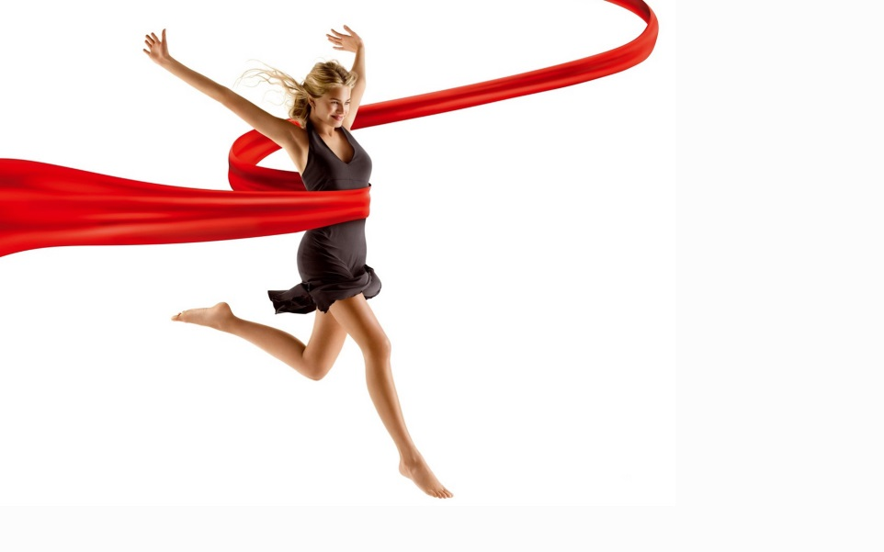
《「目的の達成」は「目的地への到達」である》
22 何とか新規店舗のオープンに漕ぎ着けた。
23 長時間にわたる議論の末、ようやくたどり着いた結論は、思いも寄らぬものだった。
24 真相の解明に至る道は険しい。
25 この春、二人はめでたくゴールインした。
その経験的基盤
目的地であるゴールに到達することが、
同時に目的を達成することである。

Slide 128
第10講のまとめ
「プライマリー・メタファー」とは、明確な経験的基盤を有する概念メタファーのことである。
従来の概念メタファーは、「プライマリー・メタファー」と「複合的メタファー」に分けられる。複合的メタファーは、複数のプライマリー・メタファーから成り立っている。
≪「目的のある行為」は「目的地への移動」である≫という概念メタファーは、《「行為への着手」は「起点からの出発」である》、《「行為」は「動作」である》、《「目的の達成」は「目的地への到達」である》という３つのプライマリー・メタファーに分解できる。

Slide 129
問題
１．プライマリー・メタファー
「親愛は、あたたかさである」（「親愛の欠如は、つめたさである」）
経験的基盤：赤ん坊が母親の胸に抱かれているときは暖かさを感じる。
２．プライマリー・メタファー
「正気であることは、目が覚めていることである」
（「正気でないことは、寝ていることである」）
経験的基盤：目が覚めているときは正常な判断を下すことができるが、寝て いるときは、物事を認識できない、正常な判断を下すことができない。

Slide 130
第11講 メンタル・スペース
ポイント
メンタル・スペース理論とは、複数の世界（＝メンタル・スペース）を設定し、オンラインで適切に意味を構築するという考え方である。
メンタル・スペースは、言語表現と外部世界の間に存在する中間的な認知レベルである。

Slide 131
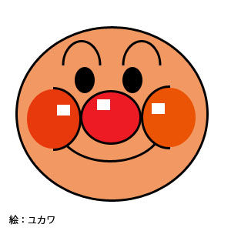
はじめに
1a. ？四角い顔の太郎が／は丸顔だ。
b. この絵では、四角い顔の太郎が丸顔だ。

Slide 132
メンタル・スペース理論とは、現実世界と絵の世界のような異なる世界（＝メンタル・スペース）を設定し、適切に意味を構築するという考え方。
メンタル・スペースは、話をしているとき、あるいは考えているときに、その場の談話などから情報を取り込んで、即時に（＝オンラインで）構築される一時的なものである。
メンタル・スペースは、言語の表示レベルではなく、外部世界を直接表しているものでもなく、言語表現と外部世界の間に存在する中間的な認知レベルである。

Slide 133
２．私があんたの母親なら、ひっぱたいているところよ。
現実のメンタルスペースの要素：「私」「子供に厳しい」
反事実のメンタル・スペース：「私は太郎の母親である」
「子供に厳しいという性質を持つ母親（である私）は、自分の子供（である太郎）がいたずらを繰り返した場合、子供をひっぱたく」
現実のメンタルスペースでの推論：「子供に甘いという性質を持つ母親は、自分の子供（である太郎）がいたずらを繰り返しても、子供をひっぱたかない」
→子供がいたずらを繰り返してもひっぱたかない甘い母親を非難。

Slide 134
メンタル・スペースの設定・構成
スペース導入表現の基本的機能…談話における聞き手に、談話のその場（＝今ここ）以外のスペースを設定するように求める。
例）「2010年に」「東京大学で」（時間や場所を指定する表現）、
「おそらく」「理論上」（副詞表現）、
「…と思っている」「…と言った」（思考動詞、発話動詞を含む表現）
「2010年に」「Aさんは（…だ）と思っている」
要素…ある個別の言語表現（名詞句）によって、メンタル・スペース内に設定されるもの。
例）「名前」（太郎、山田、長嶋茂雄など）、「記述」（総理大臣、言語学者など）、「代名詞類」（それ、彼など）

Slide 135
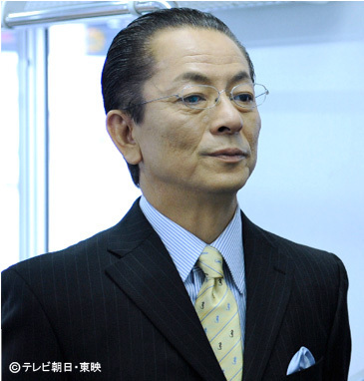
属性と関係
３ そのドラマで、杉下右京は（いつも）冷静だ。
スペース導入表現：「そのドラマで」、メンタル・スペース：「ドラマ」
要素aを導入
対話ボックス：a:名前 杉下右京 冷静だ（属性）
ドラマ 対話ボックス
a
a:名前 杉下右京 冷静だ

Slide 136
４ この絵では、少年がリンゴを食べている。
絵
「スキーマ誘導」：スペース導入表現、メンタルスペースによって導入された要素、要素間の関係などが、既存の知識構造をメンタル・スペース内に取り込むプロセス。
a b
a:少年
b:リンゴ
「食べる」フレーム
＜食べる人、食べるもの＞

Slide 137
メンタル・スペースの増殖と相互リンク
基底スペース：談話の出発点となるものであり、新たなメンタル・スペースを構築するにあたってアクセス可能なメンタル・スペースである。
メンタル・スペースの束：基底スペースを出発点とし、順次構築され、相互にリンクされた一連のメンタル・スペース
異なるメンタル・スペース内の要素同士はリンクすることができる。
コネクター：対応する要素間にマッピングを設定するもの。
対応する要素は、「語用論的関数」に基づいて成立する。

Slide 138
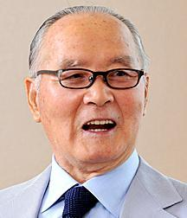
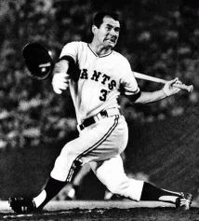
５ 長嶋茂雄氏の回復を多くの野球ファンが祈っている。現役時代に、ミスターが何度となく人々を興奮の渦に巻き込んだことを覚えている人は多いだろう。
第1文…「現在の長嶋」に関するメンタル・スペース
第2文…「現役時代の長嶋」に関するメンタル・スペース
第1文の「長嶋茂雄氏」と第２文の「ミスター」は同一人物。－「同一性」
現在の長嶋 現役時代の長嶋
a1:名前：長嶋茂雄氏
a1
a2
a2:名前：ミスター

Slide 139
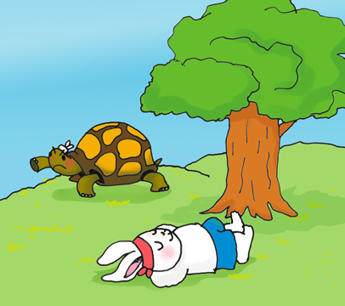
テクストの分析
６ 太郎がカメを見ている。彼はカメはのろいと思っている。しかし、それは速い。ことによると、カメはウサギなのかもしれない。
基底スペース 可能性スペース
太郎の信念スペース
a1:太郎
b1:カメ 速い
a1 b1
b3
b3:ウサギ
「見る」フレーム
＜見る人、見られるもの＞
a2 b2
a2:彼
b2:カメ のろい

Slide 140
問題
１．「無敵の横綱白鵬はこどものころ泣き虫だった」
基底スペース（現在） 子どものころ
a1
a2
a1: 名前 白鵬 無敵 横綱
a2 ：子供のころの白鵬（ダワー）
泣き虫

Slide 141
２．「いつもの優しいAさんがなぜこんなに意地悪なんだろうと思った瞬間、目が覚めた」
現実世界 夢の中
a1
a2
a1: Aさん やさしい
a2: Aさん 意地悪

Slide 142
第13講 流行語の認知言語学（1）
ポイント
「流行語」には、シネクドキー、メトニミ―、メタファーのそれぞれに基づくものがある。
「流行語」には、複数の比喩を基盤としたものがある。
資料：『暮らしの年表／流行語100年』（講談社）

Slide 143
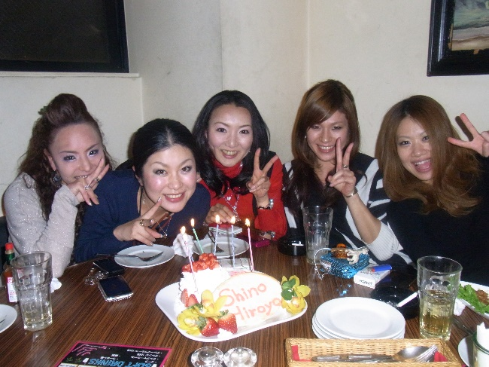
シネクドキーを基盤とした流行語
シネクドキー：本来の意味よりも狭い意味あるいは広い意味を表すこと
類から種への転用
「女子会」
本来、＜女子が（何らかの目的で）集まること、
あるいはその集まり。＞
＜飲食やおしゃべりのために、女性だけで集まること、
あるいはその集まり＞
「限定された目的」、「成人女性」という狭い意味を表す。
「転向」
本来＜立場や方針を変えること一般＞ 「アマチュアからプロに転向する」
狭い意味「ある思想を持つものが、それを捨てて、他の思想的な立場に変わること」

Slide 144
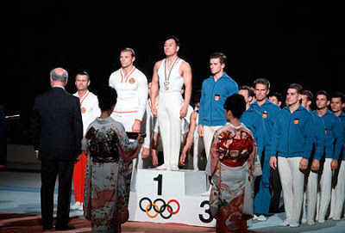
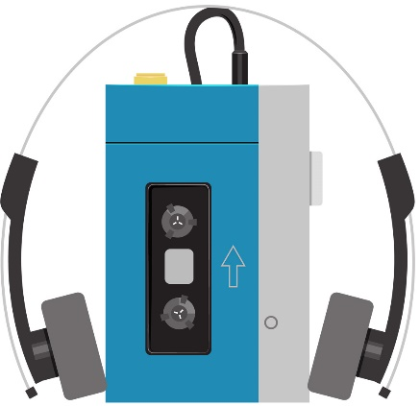
種から類への転用
「ウルトラC」
本来、＜（1964年当時）体操で、競技難度Cを
超える最高難度の技＞
＜ものすごい行為＞
「AさんのウルトラCで、問題はあっという間
に解決した」
「ウォークマン」
本来、ソニーという特定のメーカーの商品名
（ヘッドホンステレオカセットプレーヤー）
同様の機能を有する他メーカーの商品にも使う

Slide 145
「冬彦さん」
本来、ドラマの特定の登場人物の名前
「女性に関心を持たず、自分だけの世界
で趣味に没頭する、マザコンの男性」一般

Slide 146
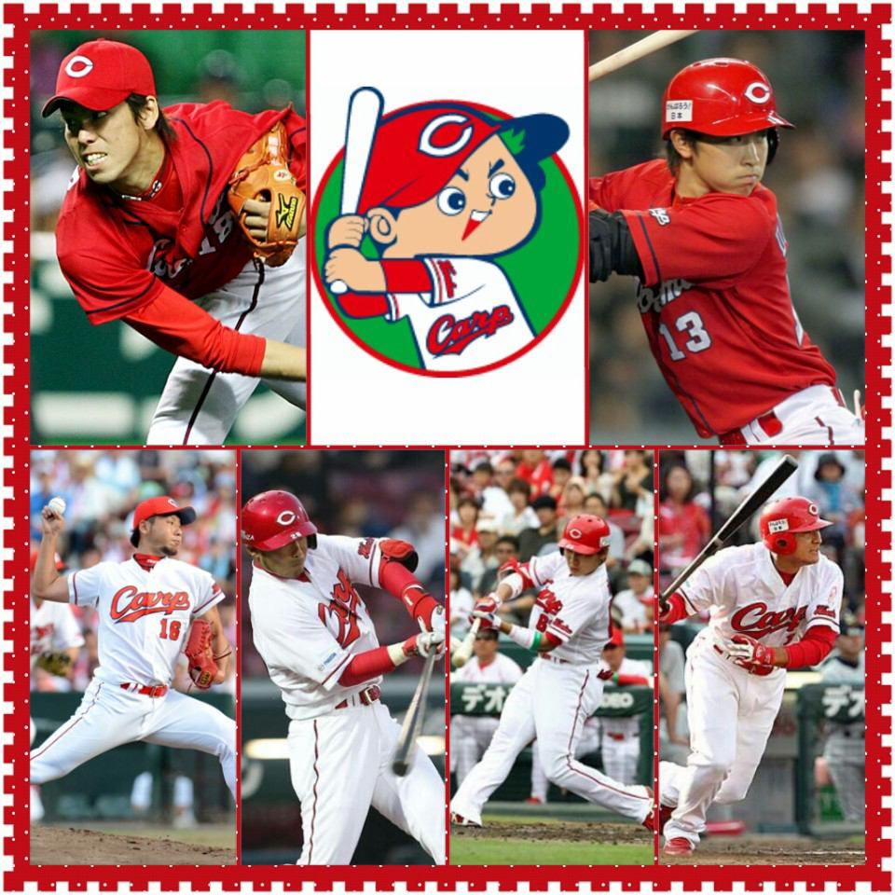
メトニミ―を基盤とした流行語
メトニミ―：2つの事物の外界における「隣接性」、さらに広く2つの事物・概念の思考内、概念上の「関連性」に基づいて、一方の事物・概念を表す形式を用いて、他方の事物・概念を表す比喩」
空間的隣接性、時間的隣接性、生理現象と心理状態の同時性
空間的隣接
「赤ヘル軍団」
「赤いヘルメット」と「広島カープの選手」
が空間的に隣接していることから、
本来＜赤いヘルメット＞を表す＜赤ヘル＞で
＜広島カープの選手＞を表す。

Slide 147
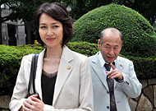
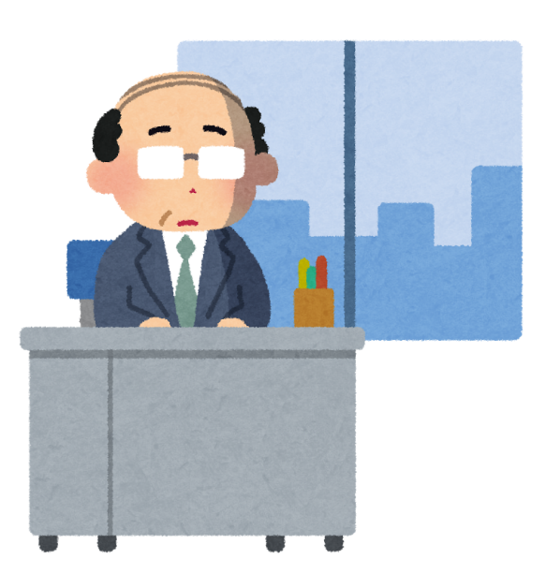
時間的隣接
「ヤメ検」
＜やめた検事＞
「検事の仕事を辞めて弁護士になった人」
「やめた検事」→「弁護士」（時間的連続）
「窓際族」
＜席の位置が窓際である＞
＜閑職につく＞が同時に起る
「実質的な仕事を与えられず、閑職につく
中高年サラリーマンを揶揄した言葉」

Slide 148
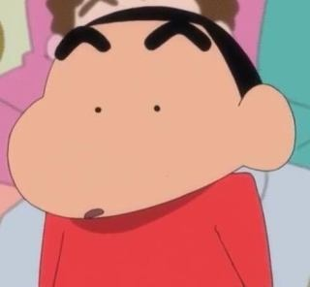
生理現象と心理状態の同時性
「シビレる」
「身震いすること」
＜（かっこよいと感じるなど）心を強く惹かれる＞
「鳥肌が立つ」→＜感動あるいは興奮する＞
「目が点」
→＜（意外なことに接して）啞然とする＞

Slide 149
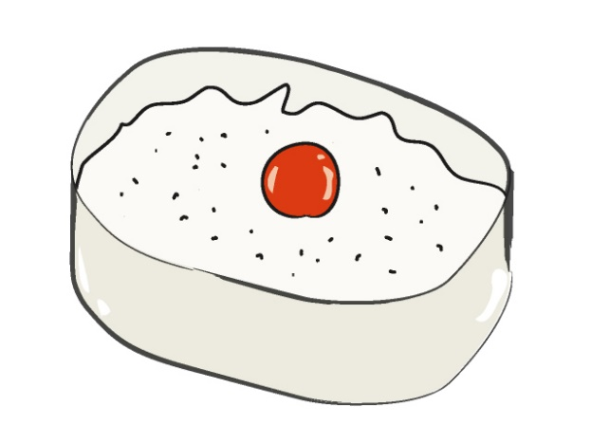
メタファーを基盤とした流行語
メタファー：2つの事物・概念の何らかの類似性に基づいて、本来は一方の事物・概念を表す形式を用いて、他方の事物・概念を表すという比喩
類似性を基盤とする意味の転用
外見の類似性
「カラス族」
→「黒一色で統一したファッションの若者」
「日の丸弁当」
「ご飯の真ん中に梅干し
一つをのせた弁当」

Slide 150
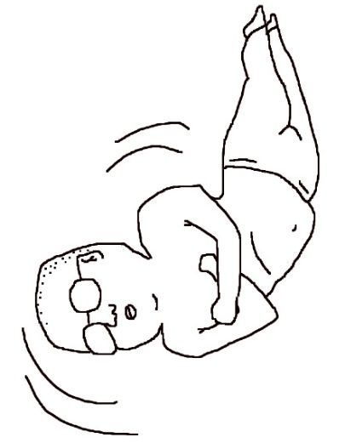
性質の類似性
「粗大ごみ」
→「定年と同時に家でゴロゴロするだけになった夫」
共通点：＜不要になったもの＞
＜それなりの大きさがあって、邪魔である＞
「ステッキガール」
→「一定の時間散歩に付き合って報酬を得る若い女性＞
共通点：＜歩行の際に体を支え、歩行をより容易にするもの＞
＜散歩などの歩行を、より心地よくする＞

Slide 151
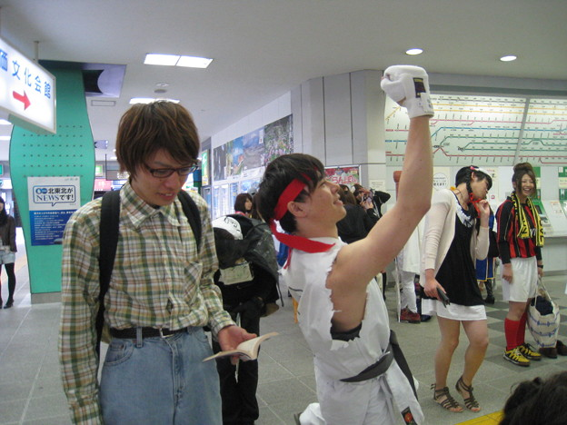
複数の比喩を基盤とした流行語
メトニミ―＋シネクドキー
「おたく」
＜漫画やアニメ、SFなどのファンで、なれなれし
いわりにうまくコミュニケーションがとれず、
細部にこだわるしつこいタイプ＞の人が、
相手に話しかけるときに、「お宅は…」ということ
から、命名。
メトニミ―
広く＜趣味にマニアックにのめりこむタイプ全般＞
シネクドキー

Slide 152
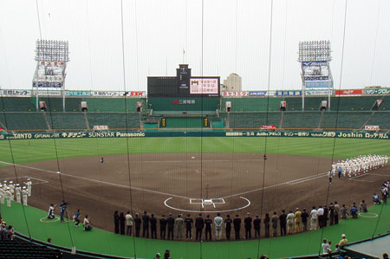
「ダンス甲子園」
「高校生を中心に全国からダンス愛好者を募集して開催する競技会」
「甲子園」という地名あるいは野球場の名前で、そこで毎年、春と夏に行われる＜高校野球の全国大会＞を表す。メトニミ―。
＜主に高校生を対象とした全国規模の（あるいは
大規模な）何らかの技能を競う大会＞
→シネクドキー
１．パソコン甲子園、映画甲子園、アニメ甲子園。
オタク系高校生

Slide 153
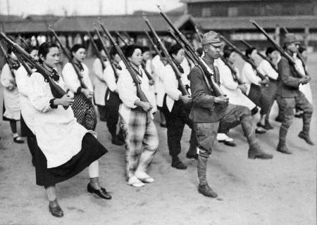
メトニミ―＋メタファー
「銃後」
「戦場の後方。転じて日本国内。銃後では前線の兵士を思って生活し、銃後の務めが課せられた」
「銃」で＜戦場＞を表すメトニミ―。
「銃後」－「戦場のすぐ後方」と「日本国内」
類似性…二つを同様だとみなし、それぞれの地域
にいる人々に求められる同じ心の持ちよう。

Slide 154
シネクドキー＋メタファー
「盛ってる」
「髪型を、キャバ嬢のように登頂を盛り上げ、
ボリュームを出してセットしたり、化粧を
濃くしたりすること。
転じて、話を大げさにいうこと。
＜髪・化粧を盛っている＞ シネクドキー
＜話を大げさにいう＞
共通点は＜意図的に、実際とは異なる
（何らかの観点から見て）目立つ状態を作り出す＞

Slide 155
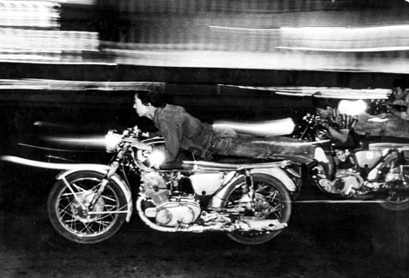
メタファー＋メトニミ―
「カミナリ族」
「騒音を立てながら公道でオートバイに乗る
若者の総称。暴走族の先駆け」
「カミナリ」で「騒音」を表すメタファー。
＜不快に感じられる大きい音＞という共通点を持つ。
「騒音」というモノを表す語で、＜騒音と出す＞
というコトを表すメトニミ―。

Slide 156
問題
１．シネクドキー、メトニミ―、メタファーのそれぞれに基づく流行語。
シネクドキーに基づく流行語。「肩ズン」「やばい」？
メトニミ―に基づく流行語。
「アキバ系」「原宿系」
メタファーに基づく流行語。
「草食系男子」
「ガラパゴス化」
「ブラック企業」
複合的な流行語 「引きこもり」（メトニミ―＋シネクドキー）「シンデレラストーリー」（シネクドキー＋メタファー？）

Slide 157
２．
（１）髪が与謝野ってる。
メトニミ―。作者（「与謝野（晶子）」）で作品（「みだれ髪」）を表す。
（２）受けを狙っていきなりすべった。
メタファー。「足がすべる」と「ギャクがまったく受けない」とは「失態」等という点で類似性がある。
（３）今日は宅飲みにしよう。
シネクドキー。一般に＜飲むこと＞から＜仲間と一緒に飲む＞という限定した意味で使われる。

Slide 158
第14講 流行語の認知言語学（２）
ポイント
流行語の中にも、百科事典的意味を基盤としたものがある。
「もじり」という（比喩よりも）高度な認知能力に基づく流行語もある。
はじめに
「百科事典的意味」とは、「その語から想起される（可能性がある）知識の総体」のことであり、語の「指示対象の特徴」および「背景知識」、さらに、一般性の程度が完全でない意味も含まれる。
「もじり」 … 「タクシー」→「テクシー」、「限りなく…に近い…」

Slide 159
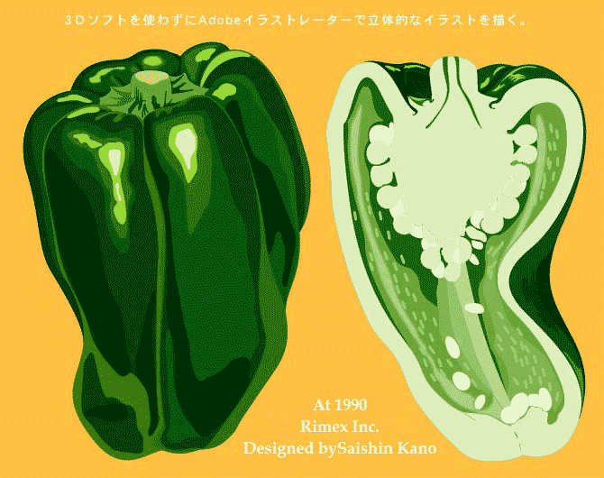
百科事典的意味を基盤とした流行語 ・指示対象の特徴
「話がピーマン」
「ピーマン」は＜中身が（ほとんど）ない＞→「話に中身がないこと」
メタファーに基づく。「ピーマン」に関する知識がないと理解できない。
「話がカボチャ」（詰まり過ぎて通じない）
「話がキュウリ」（長い）
「話がトマト」（真っ赤なウソ）

Slide 160
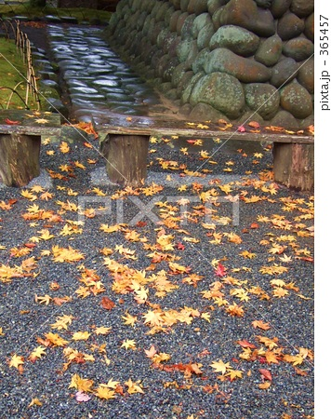
「濡れ落ち葉」
「定年後に家でごろごろしていて、地域活動などで忙しい妻にまとわりつく夫。
掃いても掃いてもへばりついてくることから。」
「濡れ落ち葉」→＜ある種の夫＞ メタファー
「落ち葉」…＜（1年のサイクルで）役割を終えた葉＞
＜定年後の人＞との類似性。
「濡れ落ち葉」の指示対象の特徴：＜人間が、濡れてい
る落ち葉に対して、掃いて取り除こうと働きかけても
容易にできない＞
指示対象と人間の関わりに関する知識：＜不快感＞

Slide 161
「タケノコ生活」
「タケノコの皮を一枚一枚むくように、晴れ着・コートなどの衣類や家財を少しずつ売って生活費にしたり、食料と交換したりする苦しい暮らし」
起点領域（タケノコ）：タケノコは、何枚もの皮に覆
われていて、人間が食べられる部分を得るためには、
皮を一枚一枚むく。
目標領域（人間生活）：人間は、いくつもの衣類を身
につけていて、生活するためには、次々と売る。
＜衣類などの所有物は、売って生活費を得ることが
できる貴重なものである＞
→起点領域と目標領域の両方の知識が必要。ブレンディングに基づく。

Slide 162
背景知識
「月月火水木金金」
「土日のない日本海軍の猛訓練ぶりを表わし
た言葉。軍歌としてヒットした」
「曜日」に関するフレーム。「月曜日から
金曜日までの5日間は、働かなければならない
」「働くことは大変なことでありできればや
りたくない」
「一週間のうち、土日がないこと」→
「ずっと働かなければならない
（猛訓練をしなければならない）。
また、それは大変なことである。」

Slide 163
下位カテゴリーのみが有する特徴
典型例 「老人力」
「年を重ねると物忘れがひどくなったり、体力が衰えて動きが緩慢になったりすることを『老人力』がついたと、肯定的に表現する」
＜（若い頃と比べて）物忘れがひどくなる＞、＜（若い頃と比べて）動きが緩慢になる＞という特徴は、「老人」の典型例である。
顕著例 「時局」
「1932年の桜田門事件に関して、天皇が『時局重大の際なるが故に留任せよ』と述べ、犬養首相は留任した」という話から「深刻な社会の様子を表わす際に使われるようになった」
時局は、本来＜世の中のその時点での局面・状況＞といった意味。
ここでは、＜世の中の、深刻である程度の高い状況＞という意味で使われた。
「時局」の＜深刻さ＞に関する顕著例。

Slide 164
理想例
「結果を出す」
「結果」という語は、本来＜結果一般＞を表わす。
ここでは、＜よい結果＞という「結果」一般の理想例を表わしている。
ステレオタイプ
「オヤジギャル」
「競馬新聞を読み、退社後は赤ちょうちんで一杯ひっかけ、休日はゴルフに出かけるなど『おやじ』のような余暇を楽しむ20代後半の女性」
「おやじ」＝＜中年以上の男性＞ 上記のような特徴を持っているのは「おやじ」の一部であり、「オヤジ」のステレオタイプである。

Slide 165
もじりによる流行語
もじり（パロディー／パスティシュ）
「テクシー」
「徒歩の意。『タクシー』をもじった言葉」
「タクシー」の「タ」を、「てくてく」の「て」で置き換えてできている。
比喩ともじりの違い
比喩…語などの１つの言語形式において新たな意味が生じることであり、その結果、1つの言語形式に2つ以上の意味が結びつく。
もじり…2つの語は形式も異なり、意味も異なるが、形式（音の特徴）の面でも意味の面（移動手段）でも密接な関係を有する。
もじりは比喩よりも高度な認知能力に基づく高度な言語操作である。

Slide 166
「ノミニケーション」
「酒席でコミュニケーションをはかること。飲み＋コミュニケーション」
「コミュニケーション」のもじりである。
「社用族」
「社用・公用と称して、社費・公費で飲食・遊興する人」
「斜陽族」のもじり。
「斜陽族」：「敗戦後に没落した上流階級を指すことば。太宰治の小説『斜陽』が語源」

Slide 167
流行語からのもじり
「ぜいたくは素敵だ」…「ぜいたくは敵だ」のもじり。
「シークレットシューズは永久に不滅でございます」
「わが巨人軍は永久に不滅です」（長嶋の引退の言葉）

Slide 168
流行語に端を発するパターン化
１つの流行語のもじりとしてさらに別の流行語が複数つくられる。
「一億総ざんげ」
「一億」：＜国民全体／全国民＞
「一億総白痴化」「一億総評論家時代」
→「一億総…」というパターン化
「一億総中流時代」
「一億総幼児化」「一億総リポーター状態」
「一億総カメラマン」「一億総スマホ化」
「一億総インテリ化」「一億総カツマー時代」
「一億総ダイエット時代」

Slide 169
「限りなく透明に近いブルー」村上龍の小説
「限りなく…に近い…」という流行語。
「限りなく黒に近いグレー」
「限りなくゼロに近い軽さ」
「限りなくうどんに近いそうめん」
「限りなく妖精に近い妖怪」
「限りなく事故に近い事件」
「限りなく見送りに近い縮減」
「限りなくイエスに近いノー」

Slide 170
問題
１．非国民：国民としての意識が低く、愛国精神が薄い者を非難を込めていったことば」
「国民」：本来は「ある国の国籍を持つ者」
＜愛国精神に富む者＞ー「国民」の理想例。
２．「メッシー君」ー「アッシー君」のもじり
「アッシー君」ー女性の「足」（主に車に乗せる）になって仕える男。
「メッシー君」ー女性に「飯」をおごって仕える男。

Slide 171
第12講 ブレンディング理論
ポイント
ブレンディング（融合）とは、複数のスペースなどから要素や構造などを取り込んだ融合スペースを構築することであり、この融合スペースは創発的な構造を有する。
統合ネットワークには、「単純ネットワーク」「ミラーネットワーク」「単一スコープ・ネットワーク」「二重スコープ・ネットワーク」などがある。

Slide 172
はじめに
「ブレンディング理論（概念統合理論）」
複数のメンタル・スペースから新たなメンタル・スペースを設定する考え方。
「ブレンディング（融合）」：
複数の「入力スペース」から要素や構造などを取り込んだ「融合スペース」を構築すること。この融合スペースは「創発的な構造」を有するメンタル・スペースである。
例）「白鵬」と「大鵬」とどちらが強いか。
大鵬に関するメンタルスペースに属する諸要素と白鵬についてのメンタルスペースに含まれる諸要素のそれぞれから、ある種の要素を取り込んだ別のメンタルスペースを構築し、両力士を比較する。

Slide 173
統合ネットワーク
総称スペース
2つ以上の「入力スペース」
「総称スペース」
入力スペースのすべてに共通する
情報を有するものであり、入力スペ
ースより抽象的（スキーマ的）なもの。
「融合スペース」
各入力スペースの諸要素を選択的に
取り込むとともに、どの入力スペースにもない
独自の要素・構造も有することによって、
新たな構造、即ち創発的構造を生み出す。
・
・
・・・・
・・・・
入力１
入力２
・・・・
・
融合スペース

Slide 174
役割と値
１．君の車はいつも違う。
「値読み」…特定の1台の車のことを表わす。
「役割読み」…異なる何台かの車を包括的に表す。
２．母親は何かと子どものことを心配するものだが、あの母親は子どもに無関心だ。
３．母親は何かと子どものことを心配するものだが、花子は子どもに無関心だ。
文頭の「母親」…役割
「あの母親」「花子」…「値」

Slide 175
必須関係と圧縮
「必須関係」
異なるスペース内の対応する要素間にマッピングを設定する各種のコネクター。
例）「時間」という必須関係 「人生」と「たそがれ」（スペース外関係）
「人生」…＜数十年に及ぶ＞
「たそがれ」…本来＜一日の＞＜明るい時間帯が終わる頃＞
比喩的に＜（ある人の）盛りを過ぎた頃＞
「人生」＋「たそがれ」→融合スペース「人生のたそがれ」スペース内関係
＜（ある人の）数十年に及ぶ一生の中で、盛りを過ぎた頃＞
「圧縮」…把握しにくい物事を、人間の尺度に、人間にとって理解しやすいように縮小する。 「数十年」を「一日」に圧縮する。

Slide 176
統合ネットワークの4つのタイプ
総称スペース
「単純ネットワーク」
２つの入力スペースを含み、その
入力スペースの一方は「役割」を
含むフレームを有し、もう一方は
「値」を含むというもの。
女性
男性
母親
息子
花子
太郎
入力１
入力２
太郎は花子の息子だ
融合スペース

Slide 177
ミラーネットワーク
総称スペース
ネットワークにおけるすべての
メンタルスペースが１つのフレームを
共有する。
4a. A選手は、30キロ地点で、
Z選手を30秒上回っている。
4b.A選手の30キロ地点の通過タイム
は、Z選手が10年前に大会記録を
出したときの30キロ地点の通過タイムより
30秒早い。
マラソンランナー
時
コース
A選手
現在
コース上の位置
Ｚ選手
10年前
コース上の位置
入力１
入力２
A選手／Ｚ選手
現在
コース上の相対的な位置
融合スペース

